Slide 1
ISE 2.1 / AnyConnect 4.3 Update
2016.07.01
シスコシステムズ合同会社
セキュリティ事業 コンサルティングシステムズエンジニア
豊島 かおり

Slide 2
ISE 2.1

Slide 3
ISE 2.1 新機能 サマリー
Context Visibility
pxGrid & CA Enhancements
Device Administration
ACS Migration Update & ODBC
Smart Licensing
Threat Centric NAC
Microsoft InTune & SCCM
ChromeBook “BYOD” support
Posture & AnyConnect Update
Guest and SAML
ISE Express
Scale Updates
Profiling Enhancements
EasyConnect
3rd Party NAD Support - Phase 2

Slide 4
ISE 2.1 新機能 サマリー
Context Visibility
pxGrid & CA Enhancements
Device Administration
ACS Migration Update & ODBC
Smart Licensing
Threat Centric NAC
Microsoft InTune & SCCM
ChromeBook “BYOD” support
Posture & AnyConnect Update
Guest and SAML
ISE Express
Scale Updates
Profiling Enhancements
EasyConnect
3rd Party NAD Support - Phase 2

Slide 5
Context Visibility
Notes:
Provides better visibility into the different users and endpoints connected to the network with as much info as possible through a simple, flexible and highly consumable interface. Combines Value of the rich live log and reports into common view.

Slide 6
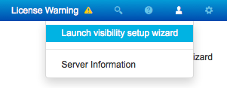
Context Visibility Wizard
ISEをセットアップし、ネットワークからエンドポイントの情報収集を開始する
Network Access Devicesを設定する
  例 SPAN, IP helper 等
IPアドレスレンジの指定でNADを検索
Wizard内で下記プローブの有効化が可能
    HTTP Probe, DHCP Probe, NMAP Probe, SNMP Probe
Notes:
ISE collects information about different users and endpoints connected to a network, but these information was spread across different pages in the admin UI, and internally in database tables, caches etc …
The new Context Visibility provides the administrator with a more holistic view of the network. A new interactive UI allows for quick sorting and filtering of context information such as Endpoints, Users, Compliance and more. Then quickly see associated data listed right on the page!
Context Visibility provides a quick and easy way to understand the various users and endpoints on your network. Context Visibility starts with overview of ISE deployment providing administrators with selectable dashlets. Administrators can click on the dashlets to get detailed drill downs with additional graphs and tabular data.

Slide 7
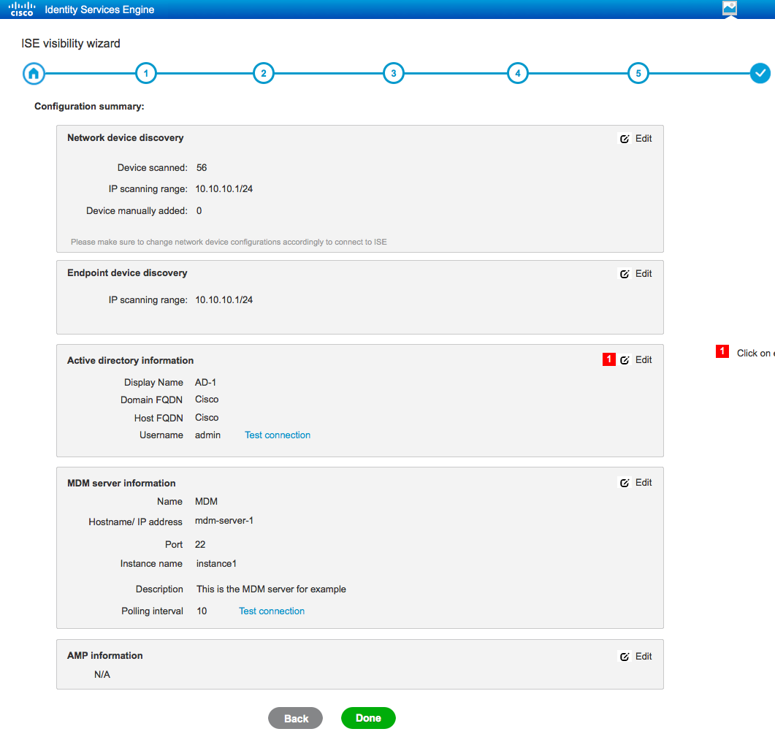
Streamlined Visibility Wizard
数クリックで設定完了

Slide 8
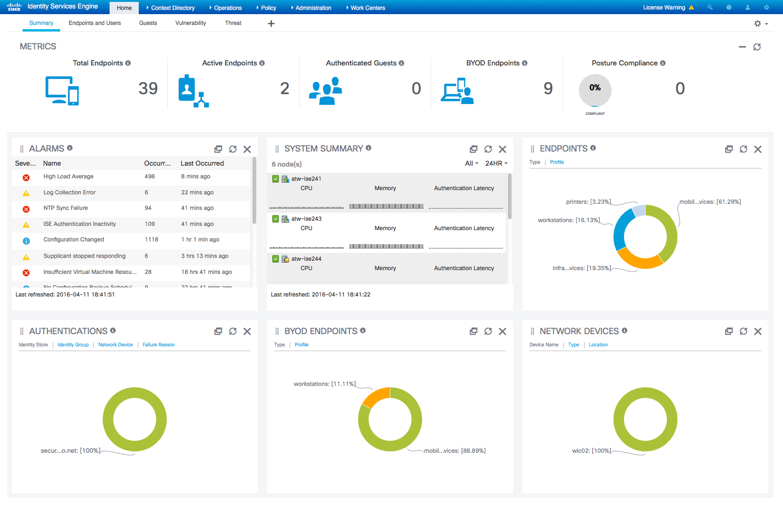
HTML5ベースの
新しいダッシュボード
Notes:
Dashboard Enhancements
The new framework shall support dashboard customizations and user preferences
Custom tabs – Add/remove/rename tabs
User controls what to view – Add/remove/rename dashlets
Control layout – Ordering dashlets, select from layout templates
Drag & drop of dashlets
Export – Excel and pdf

Slide 9
EasyConnect (EZC)

Slide 10
EasyConnect (EZC) で何がEasyに？
Powered by PassiveID
802.1x サプリカント不要
PKIや証明書が不要
既存のADログイン（およびチケットリニューアル）がネットワーク接続時のIDを提供
ビジビリティモードは、RADIUSアカウンティングまたはデバイスセンサー機能の有効化のみで利用可能
エンフォースメントモードはベーシックなMABまたは802.1xで実装可能
ADのルックアップとADログイン情報ベースの認可を、802.1xやWeb認証によるユーザIDの入力を行わせずに、クライアントに透過的に実装
Identity Mapping および EasyConnect に関わるセッション情報をPublishするpxGrid とのシンプルなインテグレーション
ISE SXP による TrustSec とのシームレスなインテグレーション

Slide 11









EasyConnectにおける考慮点
ADドメインコントローラの設定
  ログイン機能を提供する各DCは、ISEからのWMIの取得を許可するように設定が必要
  パッチ、レジストリ値変更、DCOMアップデート、ファイアウォールルールの検証などが必要
制限事項
  Microsoft AD に参加しているコンピュータのみが利用可能 - Windows only
  AD ユーザ ログインのみ、AD マシン ログイン のIDは利用不可
    ※ ただし、コンピュータの識別のために 802.1X マシン認証 または MAB identity と一緒に利用することは可能
  必要なAD ログインイベントが取得できない場合、EasyConnect は失敗する

Slide 12







EasyConnect ユーザID取得
ISE セッションディレクトリ
AD と RADIUS のログインを参照
MAC | IP | Uname | Profile | Method | Source | SGT
 |  |  |  |  | Identity Mapping
 |  |  |  |  | Identity Mapping
22:33:44:55:66:77 | 3.4.5.6 | hslai | Samsung Galaxy | dot1x | RADIUS | 10
33:44:55:66:77:88 | 5.6.7.8 | zsariedd | Apple-iPad | mab | RADIUS | 20
44:55:66:77:88:99 | 6.7.8.9 | awoland | Apple-anything | dot1x | RADIUS | 10
 | 1.2.3.4 | chyps |  |  | Identity Mapping
 | 2.3.4.5 | imbashir |  |  | Identity Mapping
Windows イベントログ
IP Address | Username
1.2.3.4 | imbashir
2.3.4.5 | chyps
AD ログイン
WMI
AD ログイン
PSN
IdMap
MnT
RADIUS ログイン
SXP
セッショントピックをpxGridにPublish
RADIUS + EZC から得たIP : SGT マッピング情報をSXPピアにアップデート
PXG
Cisco ASA
Notes:
Log Name: Security
Source: Microsoft-Windows-Security-Auditing
Date: 10/4/2015 11:31:17 PM
Event ID: 4768
Task Category: Kerberos Authentication Service
Level: Information
Keywords: Audit Success
User: N/A
Computer: ad.cts.local
Description:
A Kerberos authentication ticket (TGT) was requested.
Account Information:
Account Name: staff1
Supplied Realm Name: CTS
User ID: CTS\staff1
Service Information:
Service Name: krbtgt
Service ID: CTS\krbtgt
Network Information:
Client Address: ::ffff:10.8.10.100
Client Port: 61229
Additional Information:
Ticket Options: 0x40810010
Result Code: 0x0
Ticket Encryption Type: 0x17
Pre-Authentication Type: 2
Certificate Information:
Certificate Issuer Name:
Certificate Serial Number:
Certificate Thumbprint:
Certificate information is only provided if a certificate was used for pre-authentication.
Pre-authentication types, ticket options, encryption types and result codes are defined in RFC 4120.
Event Xml:
<Event xmlns="http://schemas.microsoft.com/win/2004/08/events/event">
<System>
<Provider Name="Microsoft-Windows-Security-Auditing" Guid="{54849625-5478-4994-A5BA-3E3B0328C30D}" />
<EventID>4768</EventID>
<Version>0</Version>
<Level>0</Level>
<Task>14339</Task>
<Opcode>0</Opcode>
<Keywords>0x8020000000000000</Keywords>
<TimeCreated SystemTime="2015-10-05T03:31:17.531250000Z" />
<EventRecordID>21684471</EventRecordID>
<Correlation />
<Execution ProcessID="468" ThreadID="3736" />
<Channel>Security</Channel>
<Computer>ad.cts.local</Computer>
<Security />
</System>
<EventData>
<Data Name="TargetUserName">staff1</Data>
<Data Name="TargetDomainName">CTS</Data>
<Data Name="TargetSid">S-1-5-21-3279607655-2025526482-2824864652-1119</Data>
<Data Name="ServiceName">krbtgt</Data>
<Data Name="ServiceSid">S-1-5-21-3279607655-2025526482-2824864652-502</Data>
<Data Name="TicketOptions">0x40810010</Data>
<Data Name="Status">0x0</Data>
<Data Name="TicketEncryptionType">0x17</Data>
<Data Name="PreAuthType">2</Data>
<Data Name="IpAddress">::ffff:10.8.10.100</Data>
<Data Name="IpPort">61229</Data>
<Data Name="CertIssuerName">
</Data>
<Data Name="CertSerialNumber">
</Data>
<Data Name="CertThumbprint">
</Data>
</EventData>
</Event>

Slide 13
EasyConnect 認可
ISE Session Directory
RADIUS ID情報とAD ログインID情報をマージ
MAC | IP | Uname | Profile | Method | Source | SGT
22:33:44:55:66:77 | 3.4.5.6 | hslai | Samsung Galaxy | dot1x | RADIUS | 10
33:44:55:66:77:88 | 5.6.7.8 | zsariedd | Apple-iPad | mab | RADIUS | 20
44:55:66:77:88:99 | 6.7.8.9 | awoland | Apple-anything | dot1x | RADIUS | 10
 | 1.2.3.4 | chyps |  |  | Identity Mapping
 | 2.3.4.5 | imbashir |  |  | Identity Mapping
00:11:22:33:44:55 | 1.2.3.4 | chyps | Windows7-WS | Dot1x +PsvID | Id Map-RADIUS | 10
11:22:33:44:55:66 | 2.3.4.5 | imbashir | Windows 10 | MAB +PsvID | Id Map-RADIUS | 30
RADIUSのアクティブなアイデンティティと、ADログインのパッシブなアイデンティティをマージ
認可 = RADIUS + PassiveID
Windows Event log
IP Address | Username
1.2.3.4 | imbashir
2.3.4.5 | chyps
Calling ID: 00:11:22:33:44:55
Framed IP: 1.2.3.4
00:11:22:33:44:55
AD ログイン
WMI
ADログイン
PSN
IdMap
MnT
RADIUS ログイン
スイッチ
（Authenticator）
SXP
11:22:33:44:55:66
RADIUS AAA
CoA
内部CoA +
アイデンティティ
セッショントピックをpxGridにPublish
RADIUS + PassiveID
から得たIP : SGT マッピング情報をSXPピアにアップデート
Calling ID: 11:22:33:44:55:66
Framed IP: 2.3.4.5
PXG
Cisco ASA

Slide 14

ユースケース：ユーザ認証とデバイス認証の組み合わせ
複数の認証方法組み合わせに対応
= デバイスの確認
= ユーザの確認
認証方法 | サンプル認証ポリシー | 適用ポリシー/SGT
802.1X Machine + User (EAP Chain) | AD_PC_Employee_1X | AD_PC-Employee
802.1X Machine + EZC (EZC Chain) | AD_PC_Employee_EZC | AD_PC-Employee
802.1X Machine + CWA (CWA Chain) | AD_PC_Employee_WebAuth | AD_PC-Employee
802.1X User Auth | Employee_1X | Employee
802.1X Machine Auth Only | AD_PC_1X | AD_Computer
MAB + EZConnect (no 1X) | Employee_EZConnect | Employee
MAB + CWA (no 1X) | Employee_WebAuth | Employee
MAB + Trusted Device Profile | AD_PC_MAB | AD_Computer

Slide 15
EasyConnect – ユーザログオフ
For Your
Reference
AD ログオフは信頼性が低い、またはDCでWMIイベントがサポートされていないため非サポート （※現時点における制限事項：ADログオフ後も、ユーザキャッシュが消えるまでの間の通信をブロックできない）
同一ユーザ名および/または同一IPアドレスの新規のユーザログイン（WMIイベント）情報を取得すると、下記のアクションが実行される：
アクティブセッションのユーザ名と異なるユーザ名 | アクティブセッションのIPと異なるIPアドレス | 期待動作
No | No | Active Sessionに変更なし
Yes | No | IPは同じだがユーザ名が異なる 違うユーザが同エンドポイントの利用を開始したとみなす 共有PCの利用シナリオ
No | Yes | 二つのオプション: MAC address が同じ場合、同端末が別の場所でユーザログインしたとみなす – ユーザモビリティの利用シナリオ IMAC addressが異なる場合、異なる端末からの接続とみなされ、セッションのチェックから再度開始する

Slide 16
PassiveID連携用のAD設定
Windows ドメインコントローラはISEからのWMIリクエストを許可するように設定が必要
Cisco ISE 2.0 Administrator Guide
    http://www.cisco.com/c/en/us/td/docs/security/ise/2-0/admin_guide/b_ise_admin_guide_20/b_ise_admin_guide_20_chapter_01101.html
  “Manage Users and External Identity Sources > ISE Identity Mapping > Active Directory Requirements to Support ID Mapping” 配下に詳細の記載
その他のCiscoドキュメント:
  Context Directory Agent (CDA) Install and Configuration Guide
  http://www.cisco.com/c/en/us/td/docs/security/ibf/cda_10/Install_Config_guide/cda10.html

Slide 17
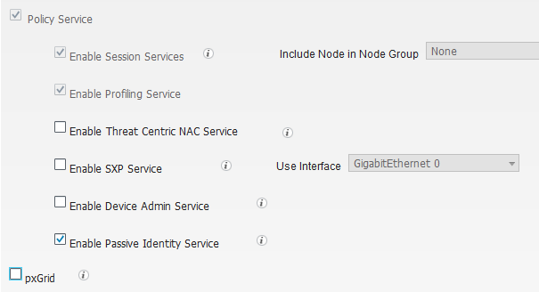
EasyConnect
Enable Passive Identity Service
Administration > System > Deployment > (node) > General Settings
Enable Passive Identity Service on PSN
Recommend:
  Two nodes for HA,
  but no more than two.
  Dedicated PSNs for
  Identity Mapping

Slide 18
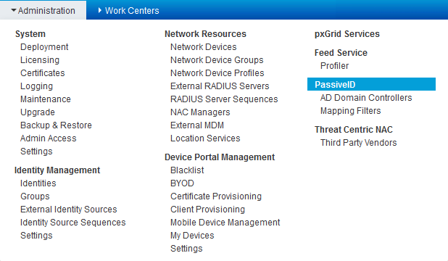

EasyConnect 設定
Administration > PassiveID > AD Domain Controllers
注意: 通常の認証・認可でADルックアップを行う場合、別途ADドメインへの参加が必要

Slide 19
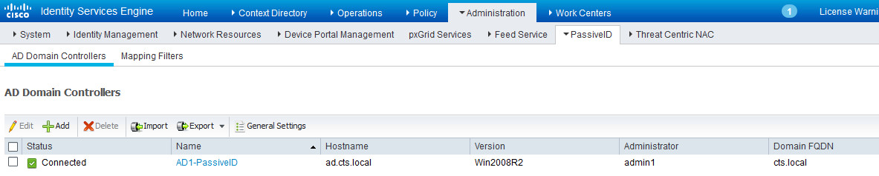
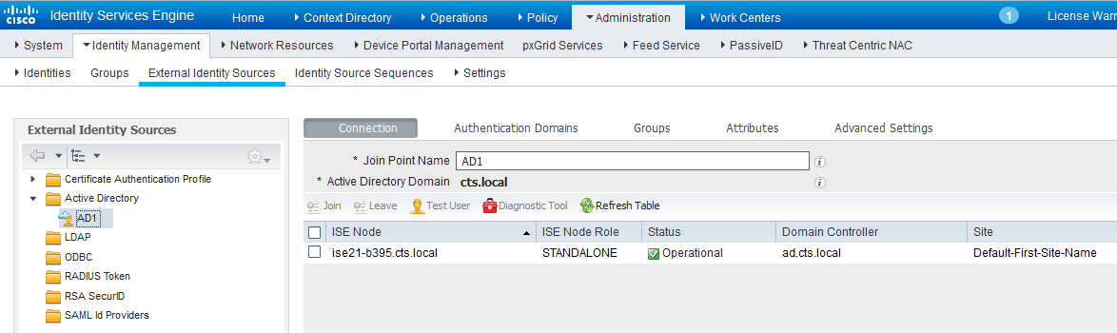
PassiveID設定 と 既存Identity Stores設定
AD を PassiveID Domain Controller (WMI) として連携
AD を 外部のアイデンティティストアとして連携

Slide 20
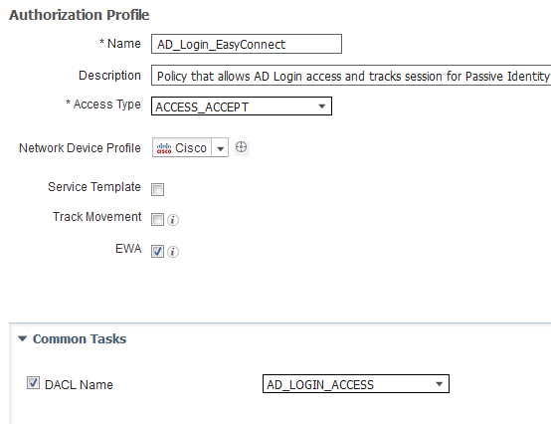
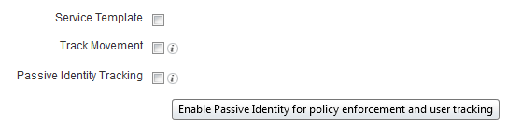
EasyConnect
Authorization Profile
EasyConnectのトリガーにはAuthorization Profileに下記条件が必要:
  マージされたPassiveID+RADIUS セッションを基にCoAを実施するフラグをつける
  エンドポイントからのADログイン通信を許可
フラグのついたEasyConnectセッションでは、MnTノードは：
  CoA reauth を PSN に対して生成し、ADアイデンティティ(PassiveID)に応じた新しい認可ポリシーを適用する
PassiveID は RADIUSセッションとマージされるが、トラッキングが有効になっていないとCoAがPSNに送信されない

Slide 21
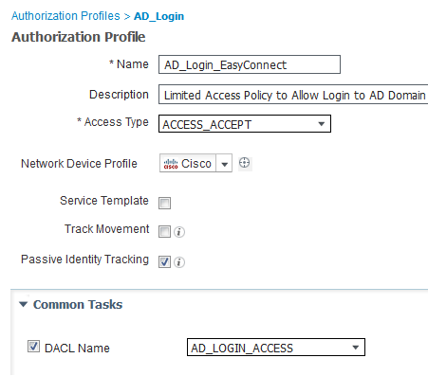
Sample dACL to Allow AD Domain Controller Access
Example AD_Login_EasyConnect Profile with “AD_LOGIN_ACCESS” dACL
For Your
Reference
permit icmp any any
permit udp any eq bootpc any eq bootps
permit udp any any eq domain
permit tcp any host <AD_DC> eq 88
permit udp any host <AD_DC> eq 88
permit udp any host <AD_DC> eq 123
permit tcp any host <AD_DC> eq 135
permit udp any host <AD_DC> eq 137
permit tcp any host <AD_DC> eq 139
permit tcp any host <AD_DC> eq 389
permit udp any host <AD_DC> eq 389
permit tcp any host <AD_DC> eq 445
permit tcp any host <AD_DC> eq 636
permit udp any host <AD_DC> eq 636
permit tcp any host <AD_DC> eq 1025
permit tcp any host <AD_DC> eq 1026
ACL must include every DC queried

Slide 22
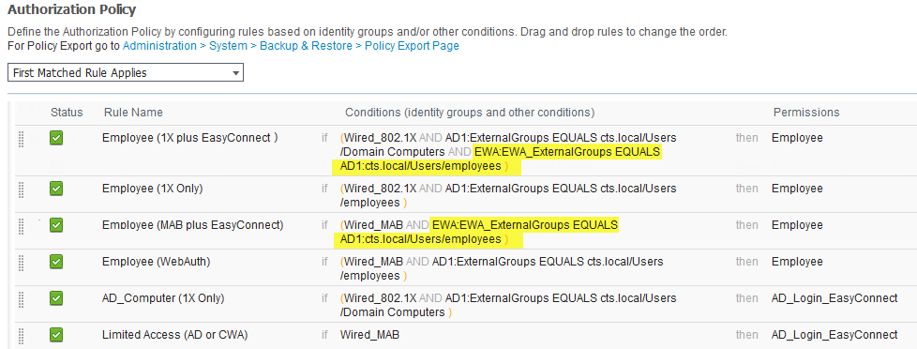

EasyConnect
Authorization Policy
PassiveIDベースのConditionを追加して、ルールを分岐

Slide 23
Live Log Example
For Your
Reference
Session Merge
Before session merge ( RADIUS Only )
After session merge (MAB + PassiveID)
Session Source = PassiveID - RADIUS
  Indicates a session has been merge and CoA Request sent to PSN
IP Address – common to RADIUS and PassiveID sessions .

Slide 24
Scale Updates

Slide 25
SNSアプライアンスのリフレッシュ
SNS-3415, SNS-3495 EoS / EoL
  SNS-3415 および SNS-3495 の EoS / EoLアナウンスメント
    http://www.cisco.com/c/en/us/products/collateral/security/identity-services-engine/eos-eol-notice-c51-737032.html
    End of Life Announcement: April 8, 2016
    End Of Sale: October 7, 2016
SNS-3515 and SNS-3595
  ISE 2.0.1 以降のソフトウェアが必要 (SNS 34x5でも同バージョンをサポート)
  2016年 5月から日本価格表に掲載済み
    Secure Network Server Data Sheet: here
    ISE Ordering Guide: here
    ACS Ordering Guide: here

Slide 26

ISE 2.1 スケーラビリティ拡張
Deployment
最大アクティブセッション（エンドポイント）数 = 500k (〜ISE2.0 : 250k)
  ※ PAN および MnT ノードを3595 または 相当のVMを使用した場合
最大インターナルDB エンドポイント登録数 = 1.5M (〜ISE2.0 : 1M)
最大インターナルDB ユーザ登録数 = 300k (〜ISE2.0 : 25k)
最大ネットワークデバイス登録数 = 100k (〜ISE2.0 : 30k)
最大PSN（ポリシーノード）数 = 50 (〜ISE2.0 : 40)
デプロイメントモデル毎の最大アクティブセッション数の拡張:
 | スタンドアロン/冗長 または 中規模分散構成 | 専用 PSN
SNS-3515 | 7,500 | 7,500
SNS-3595 | 20,000 | 40,000
Notes:
Burj Khalifa

Slide 27





デプロイメントモードの選択
ISE2.0とSNS34xx利用時
Admin
設定同期
Monitor
ロギング
Policy
AAA
冗長構成
中規模分散構成
大規模分散構成
・・・
・・・
ロードバランス
・・・
・・・
最大ポリシーノード数：〜40
同時接続エンドポイント数：〜10,000
同時接続エンドポイント数：〜250,000

Slide 28
デプロイメントモード/プラットフォーム毎のスケーリング
デプロイメント モード | スタンドアロンまたは冗長構成 全サービスを単一ノード上で稼働させる | 中規模分散構成 アドミンとモニターを同一ノード上で稼働させ、認証処理を実施するポリシーノードを外出し | 大規模分散構成 アドミン、モニター、ポリシーのそれぞれを異なるノードで稼働させ、クラスタリング化
最大構成ノード数 | 2 Admin+MnT+PSN ノード | 2 Admin+MnT ノード 5 Policy Service ノード | 2 Admin ノード 2 MnT ノード SNS-3495 を PAN, MnT のそれぞれで使用した場合、40 PSN まで SNS-3595 を PAN, MnT のそれぞれで使用した場合、50 PSN まで
デプロイメント毎の最大エンドポイント数 | SNS-3415 では 5k SNS-3515 では 7.5k SNS-3495 では 10k SNS-3595 では 20k | PAN+MnT に下記プラットフォームを使用した場合： SNS-3415 では 5k SNS-3515 では 7.5k SNS-3495 では 10k SNS-3595 では 20k | PAN, MnT のそれぞれで下記プラットフォームを使用した場合： SNS-3495 では 250k SNS-3595 では 500k
PAN
PAN
PSN
PAN
MnT
PSN
MnT
MnT
PSN
注意: 最大エンドポイント数 = 最大アクティブセッション数; ISE 2.1のデータベースは1.5Mエンドポイントまでサポート

Slide 29
34xx/35xx プラットフォームスケーリング比較
ISE 2.1 での最大同時接続エンドポイント数の比較
デプロイメントモード | プラットフォーム | システム全体での サポートエンドポイント数 | 最大PSN数
スタンドアロン / 冗長 (2 nodes redundant) | 3415 | 5,000 | 0
 | 3495 | 10,000 | 0
 | 3515 | 7,500 | 0
 | 3595 | 20,000 | 0
中規模分散構成 Admin + MnTを同一ノード; 専用PSN (最小4ノード必要) | 3415 as Admin+MNT | 5,000 | 5
 | 3495 as Admin+MNT | 10,000 | 5
 | 3515 as Admin+MNT | 7,500 | 5
 | 3595 as Admin+MNT | 20,000 | 5
大規模分散構成 専用Admin, MnT, Policy ノード (最小6ノード必要) | 3495 as Admin and MNT | 250,000 | 40
 | 3595 as Admin and MNT | 500,000 | 50
PSN 1台辺りのサポート数 | プラットフォーム | PSN毎のサポートエンドポイント数
専用Policyノード | SNS-3415 | 5,000
 | SNS-3495 | 20,000
 | SNS-3515 | 7,500
 | SNS-3595 | 40,000
For Your
Reference
ISE 2.0.1以前のバージョンの場合、35x5アプライアンスと 34x5アプライアンスで差はない
29

Slide 30

ISE 2.1 スケーラビリティ拡張
TrustSec および Device Profiling
ISE SXP
  最大 ISE SXP ノード数 = 4 (2ペア) (〜ISE2.0 : 2 ノード / 1ペア)
  最大 ISE SXP ピア数 = SXP PSN毎に 100 (〜ISE2.0 : 20)
  = ISE deployment毎に 200 (2つのSXP PSNペア)
  最大 ISE SXP バインディング数 = SXPSN毎に 250k (〜ISE2.0 : 100k)
  = ISE deployment毎に 500k (2つのSXP PSNペア)
Profiler
  最大 Profiler ポリシー数 = 2000 (〜ISE2.0 : 1000)

Slide 31

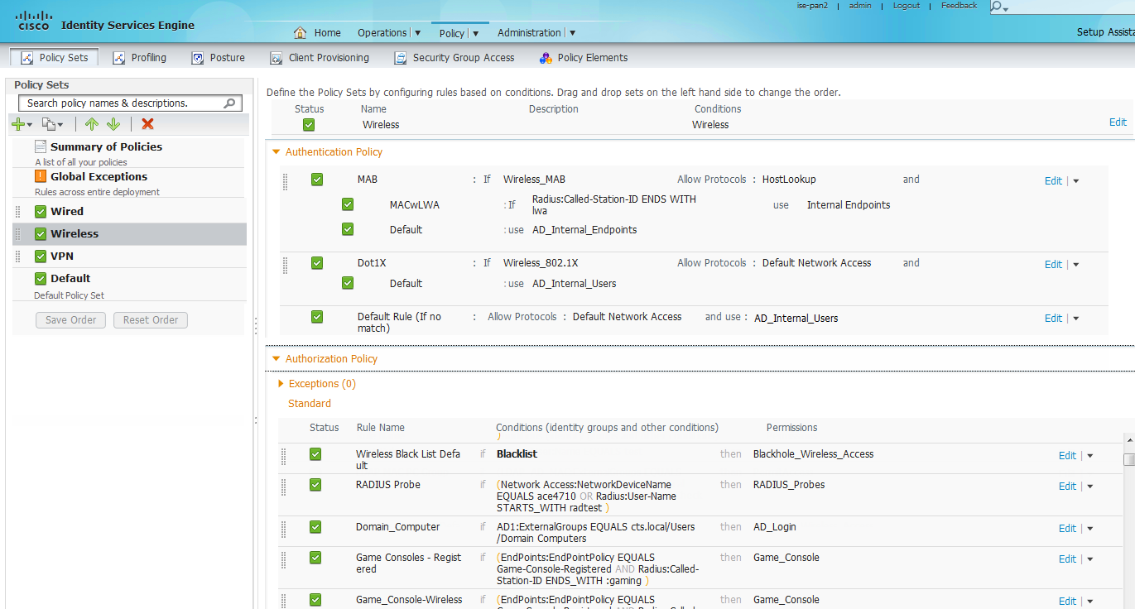
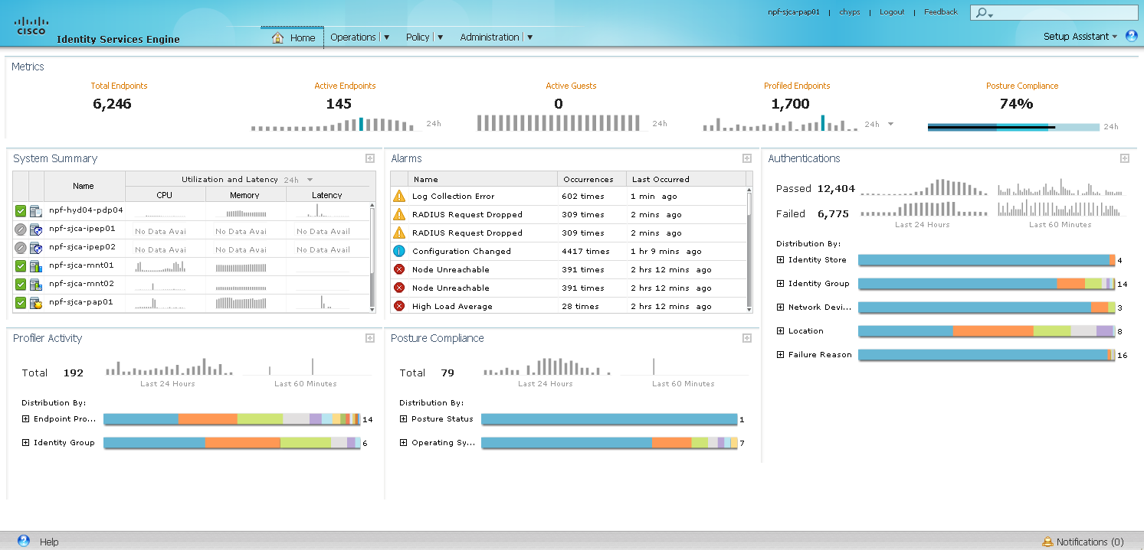

分散構成では 最大 300ms の遅延まで
最も帯域がクリティカルなノード間：
  プライマリPAN - PSN 間 (DBレプリケーション)
  PSN - MnT 間 (オーディットロギング)
最も遅延がクリティカルなノード間：
  プライマリPAN - PSN 間 .
PAN
MnT
PAN
MnT
PSN
PSN
PSN
PSN
PSN
PSN
PSN
PSN
PSN
PSN
PSN
PSN
PSN
PSN
PSN
PSN
全てのISE
ノード間で300ms Max round-trip (RT)
を満たす必要有
RADIUS
PSN
PSN
WLC
Switch
PSN
PSN
RADIUS は一般的には多くの帯域を必要とせず、遅延にも寛容 – 正確な要件はエンドポイント数、認証レート、プロトコル等の要素に依存する

Slide 32
Policy Service Node サイジング
物理および仮想アプライアンスのガイダンス
専用PSN（分散構成時）のときのアプライアンス毎の最大エンドポイント数
 | プラットフォームサイズ | アプライアンス | 最大エンド ポイント数
物理 | Small | SNS-3415 | 5,000
 | Large | SNS-3495 | 20,000
 | Small (New) | SNS-3515 | * 7,500
 | Large (New) | SNS-3595 | * 40,000
仮想 | S/L | VM | *5,000-40,000
VMアプライアンス
サイジングガイド:
スケーリング要件を満たす物理アプライアンスを選択する
該当する物理アプライアンスのスペック以上になるように、VMを構築する
ISE 2.0.1以前のバージョンの場合、35x5アプライアンスと 34x5アプライアンスで差はない

Slide 33
35x5 アプライアンス ハードウェアスペック
仮想アプライアンスのサイジングと冗長化の基本情報
プラットフォーム | SNS-3515 (Small) | SNS-3595 (Large)
Processor | 1 x 6-Core Intel Xeon CPU E5-2620 @ 2.30 GHz (6 total cores) | 1 x 8-Core Intel Xeon CPU E5-2640 @ 2.60 GHz+20MB Cache (8 total cores)
Memory | 16 GB | 64 GB
Hard disk | 1 x 600-GB 10k SAS HDD (600 GB total disk space) | 4 x 600-GB 10k SAS HDDs (1.2 TB total disk space)
RAID | No (1GB FBWC Controller Cache) | Yes (RAID 10) (1GB FBWC Cache)
Ethernet NICs | 2 x Integrated GE Ports 4x mLOM GE Ports (6 total LAN ports) | 2 x Integrated GE Ports 4x mLOM GE Ports (6 total LAN ports)
Redundant Power? | No (2nd PSU optional) | Yes
SNSアプライアンスはユニークなUDIを持つ。汎用UCSアプライアンスを使用する場合は、仮想アプライアンスを利用すること
最小 200GB が必要
ただしMNTノードの場合、ログリテンションのためにより多くのディスクを必要とする
VMでは1-6つのNICを設定可
推奨は2つ以上
Notes:
FBWC = Flash-Backed Write Cache
mLOM = modular LAN on motherboard
C220M4 SFF has 2 x 1 GbE embedded (on the motherboard)
mLOM - Quad Port Intel i350 1GbE RJ45 Network Interface Card (NIC)
NOTE: The four Intel i350 ports are provided on an optional card that plugs into the mLOM slot, and are separate from the two embedded (on the motherboard) LAN ports
Baseboard Management Controller (BMC) running Cisco Integrated Management Controller (CIMC) firmware.
Depending on your CIMC settings, the CIMC can be accessed through the 1-GbE dedicated management port, the 1-GbE LOM ports, or the Cisco virtual interface card (VIC)
3515
(1) 2.30 GHz E5-2620 v3/6C
16GB = (2) 8GB DDR4-2133
(1) 600GB SAS 10K RPM HDD
Avila Cisco 12G SAS Modular Raid Controller – No RAID (one drive)
1GB FBWC for Cisco 12G SAS Modular RAID
MLOM Intel -Quad Port 1Gb RJ45 (Pine Crest) (Total 6 ports)
(1) 770W power supply
3595
2.60 GHz E5-2640 v3/90W 8C/20MB Cache/DDR4 1866MHz
64GB = (4) 16GB DDR4-2133
1.2TB = (4) 600GB SAS 10K RPM HDD in RAID config
Avila Cisco 12G SAS Modular Raid Controller
1GB FBWC for Cisco 12G SAS Modular RAID
MLOM Intel -Quad Port 1Gb RJ45 (Pine Crest)
(2) 770W power supply

Slide 34
プロダクション用VMのサイジング
物理アプライアンスとの比較
サイジング比較対象の アプライアンス | CPU |  | Memory (GB) | Physical Disk (GB) **
 | # Cores | Clock Rate*
SNS-3595 | 8 | 2.6 | 64 | 1,200
SNS-3495 | 8 | 2.4 | 32 | 600
SNS-3515 | 6 | 2.3 | 16 | 600
SNS-3415 | 4 | 2.4 | 16 | 600
* 最小の VM CPU クロックレート要件 = 2.0GHz / コア (OVAと同等)
** 実際のディスク要件はノードの利用目的などの要因に依存します。ディスクサイジングのデータをご参照ください。
Notes:
Install mins for VM are: 4GB RAM, 100GB HD, and 2 CPU cores
Alarm mins for VM are: 16GB RAM, 200GB HD, and 4 CPU cores

Slide 35
MnT Node Log Storage Requirements for RADIUS
Days Retention Based on # Endpoints and Disk Size
For Your
Reference
Total Disk Space Allocated to MnT Node
 | 200 GB | 400 GB | 600 GB | 1024 GB | 2048 GB
10,000 | 126 | 252 | 378 | 645 | 1,289
20,000 | 63 | 126 | 189 | 323 | 645
30,000 | 42 | 84 | 126 | 215 | 430
40,000 | 32 | 63 | 95 | 162 | 323
50,000 | 26 | 51 | 76 | 129 | 258
100,000 | 13 | 26 | 38 | 65 | 129
150,000 | 9 | 17 | 26 | 43 | 86
200,000 | 7 | 13 | 19 | 33 | 65
250,000 | 6 | 11 | 16 | 26 | 52
Total Endpoints
Assumptions:
10+ auths/day per endpoint
Logging suppression enabled
Based on 30% allocation of MnT disk to RADIUS logging
Notes:
Additionally, effective disk allocation is 80% due to purge.

Slide 36
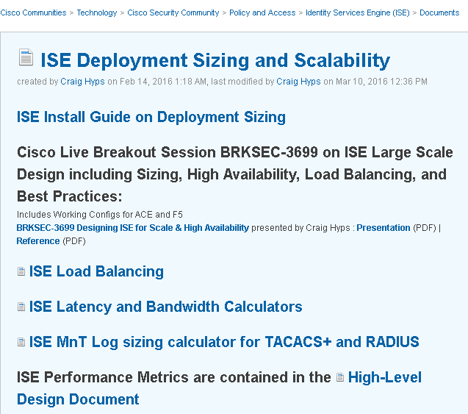
ISE サイジング
リソース
https://communities.cisco.com/docs/DOC-65625
下記資料を社内・パートナー様向けに公開
Cisco Live: BRKSEC-3699
ISE Load Balancing Design Guide
Performance and Scale guidance （HLD template内に記載）
Calculators for Bandwidth and Logging

Slide 37
3rd-Party NAD Support – Phase 2

Slide 38
ISE 3rd-Party NAD サポートフェーズ
Phase 0
(ISE 1.0-1.4)
Phase 1
(ISE 2.0)
Phase 2
(ISE 2.1)
標準の RADIUS および802.1X のサポート
一般的な MABサポートはISE 1.2から追加
“worthy” NAD にアドバンスド機能を適用
Wireless の幅広いサポート
IETF RADIUS CoA
NAD プロファイル:
  シンプルなポリシー設定
  標準化されたパーミッション
  プロトコルオプション
  URL リダイレクトパラメータ
  CoA 設定
スマートな Auth Profiles
“less worthy” NAD にアドバンスド機能を適用
Wired の幅広いサポート
SNMP CoA
内部DHCP/DNSサーバを使用した ”Walled garden”
VLAN ベースアクセス制御
What is a “worthy” NAD?
RADIUS CoA や URLリダイレクト – ダイナミックまたはスタティックにMAC/IPを挿入
ISE 2.1 NAD 要件:
CoA (RADIUS または SNMP), RADIUS認証時のVLANアサイン

Slide 39
3rd-Party デバイスサポート – Phase 2
Basic Auth Flow
Basic Auth フロー:
  ユーザ・デバイスがスイッチに接続すると、デフォルトで指定の認証VLANにアサインされる
  RADIUS認証が成功すると (例. MAB or 802.1X), ISEはDHCPサーバとしてえんどぽんとにIPアドレスとDNSサーバ情報を供給し、自身がDNSサーバしてクライアントからのリクエストに応答することで通信を制御する
  もしCWA, Posture, BYOD等でURLリダイレクトが必要な場合、クライアントのブラウザリクエストは、除外していない限り、ISEへ送られる
  Web認証、登録、コンプライアンスチェックが完了し次第、ISEはCoA (RADIUS or SNMP-based) を適用し、新しい正規のVLANをアサインする
ISE 2.1: URLリダイレクトケーパビリティをネイティブに持たないネットワークデバイスで、URLリダイレクトをサポートするための認証VLAN ベースのソリューション

Slide 40


Auth VLAN フロー
ISE(DHCP/DNS)
ISE (Portal/runtime)
Switch
ISEはセッションキャッシュ内の該当ユーザセッションにWeb ポータルの詳細を保存
PSN
認証
フェーズ
1
MAB
Unknown Device
2
Port opens with limited access
Authz rule with VLAN
3
Endpoint broadcasts DHCP request and obtains client IP address
DHCP
フェーズ
ISE はエンドポイントMACアドレスを使ってセッションキャッシュから最後の認証情報を確認
ISE sends IP Address to endpoint with DNS info
4
DNS query: Give me IP address for google.com
DNS
フェーズ
5
ISE responds with its own IP Address
Endpoint HTTP/S request sent to ISE address
ユーザがブラウザを開き任意のサイトにアクセスを試みる
ISE redirects endpoint to CWA portal
ISEはリクエストされたサイトの代わりにCWA URL リダイレクションを返答
User redirects to CWA portal and enters credentials
6
7
Web Auth Authorized
8
CWA/Guest flow
フェーズ
10
CoA
Port Reauthenticated
9
11
MAB Request
MAB Reinitiates
AAA Server returns Policy
12
Authen & Authorize User
New VLAN Policy Applied

Slide 41
Auth VLAN の設定
PSNでDHCP/DNSサービスを設定
Auth VLAN – 多くのアクセスデバイスが同一のAuth VLANへのL2接続を共有（Auth VLAN は同一 IP ネットワークを提供）
PSNはAuth VLANにL2またはL3で接続
Layer 2の場合…
  ISEはローカルのDHCPブロードキャストに応答
  リアルなDHCPサーバーのローカルゲートウェイ上で、ip helperコマンドが削除されていることを確認。HelperコマンドはProfilingのみで使用する (PSNインターフェイスにコピーを送信)
  注意: ISE はデフォルトルータにはなれない
Layer 3の場合…
  “helper” をローカルゲートウェイに設定し、PSNインターフェイス上のDHCP サーバを使用する (Auth VLAN config配下で設定).

Slide 42
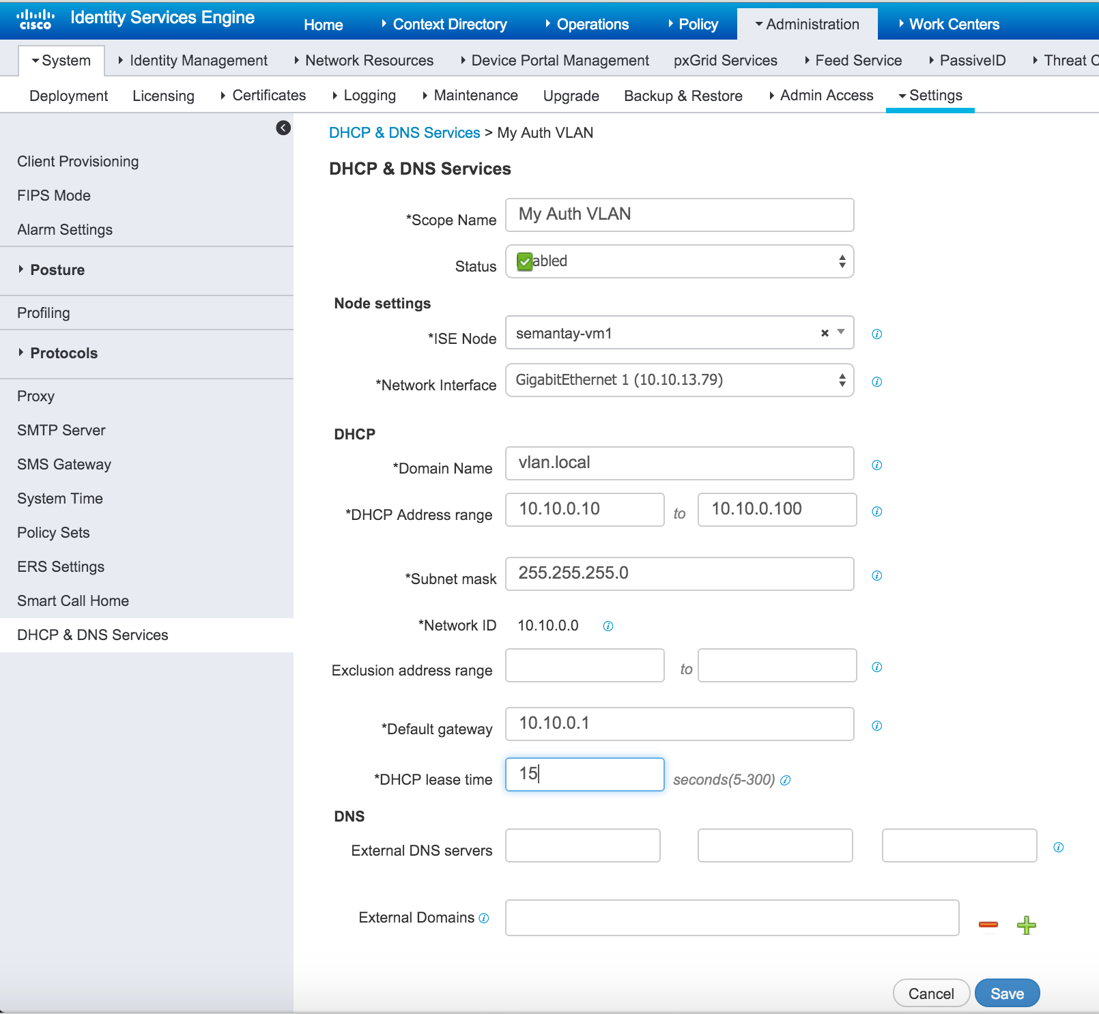
Auth VLAN ISE GUI
Administration > System > Settings > DHCP & DNS Services
IPネットワーク毎にひとつのスコープが必要
ひとつのPSNがAuth VLANを提供し、多くのスイッチがその Auth VLANを共有する
DHCP スコープオプション
短いリースタイマーにより、エンドポイントに最終的なVLANが適用されたあとに、エージェントやアプレット、またはCoA Port Bounceが無しにDHCP再習得を促せる
ローカルの L3 スイッチ/ルータ (PSNではない)
解決すべきドメインを指定 (例 : 修復サーバ)

Slide 43
SNMP CoA
ISE 2.0 は RADIUS CoA をサポート
ISE 2.1 では SNMP CoA のサポートを追加 – SNMP を使ってセッション切断、再認証をトリガー
デバイスにはスタンダードMIBまたはベンダースペシフィックMIBのサポートが必須
例 #1: セッション切断は標準 IF-MIB を利用してほとんどの有線スイッチに適用
1.3.6.1.2.1.2.2.1.7.$port = 2
1.3.6.1.2.1.2.2.1.7.$port = 1
例 #2: セッション再認証およびセッションターミネートは CISCO-AUTH-FRAMEWORK-MIB を利用 (RADIUS CoAをサポートしていないCiscoデバイスに適用)
  1.3.6.1.4.1.9.9.656.1.4.1.1.20 = true
  1.3.6.1.4.1.9.9.656.1.4.1.1.21 = true
port “shut / no shut”
セッション再認証
セッションターミネート
Notes:
CISCO-AUTH-FRAMEWORK-MIB
cafSessionReauth OBJECT-TYPE
SYNTAX TruthValue
MAX-ACCESS read-write
STATUS current
DESCRIPTION "The reauthentication control for the authentication session.
Setting this object to 'true' cause the current authenticated
session to reauthenticate the authenticated client. Setting
this object to 'false' has no effect.
This object always returns 'false' when being read.
"
::= { cafSessionEntry 20 }
cafSessionTerminate OBJECT-TYPE
SYNTAX TruthValue
MAX-ACCESS read-write
STATUS current
DESCRIPTION "The termination request control for the authentication session.
Setting this object to 'true' terminates the current session.
Setting this object to 'false' has no effect.
This object always returns 'false' when being read.
"
::= { cafSessionEntry 21 }
Object cafSessionClientMacAddress
OID 1.3.6.1.4.1.9.9.656.1.4.1.1.2
Type MacAddress
Permission read-only
Status current
MIB CISCO-AUTH-FRAMEWORK-MIB
Description "Indicates the MAC address of the device associates with the authentication session."

Slide 44
SNMP CoA 設定 (NAD)
Administration > Network Resources > Network Devices
NAD 設定ページの SNMP Settings 配下で、該当機器のSNMP関連設定を追加

Slide 45
SNMP CoA 設定 (NAD Profile)
Administration > Network Resources > Network Device Profiles
CoA Type = SNMP
SNMP 設定
Port Detection = CoA時に必要なポート情報を、どのように取得するか (例. RADIUS Attributeを指定)
CoAコマンドを実行するためのSNMPコマンド

Slide 46
SNMP CoA 設定 (NAD Profile)
NAD Port detection
  現在ポートはRADIUSアトリビュートを使って検出
  いくつかのデバイスはポートの情報をNAS-Port アトリビュートを使って通知
  regular expression(正規表現) と NAS-Port-Id を使って、stringからポート情報 (MIB利用時に必要) を取得
  例:
    [5] NAS-Port - value: [73] (NAS Port attribute does not represent the actual port)
    [87] NAS-Port-Id - value: [ge-0/0/0.0]
    “ge-/0/0/0.0” string から、以下のregexを使って
    インターフェイス情報を抽出:
    “^.*ge-0\/0\/(\d+).*$”
Notes:
3750 NAS-Port-Id :GigabitEthernet1/0/2
Different vendors/platforms may new regex.
SNMP CoA for multiple devices on port - will session stitching allow 2nd device to connect seamlessly?
No indication of $port = to regex result for NAS Port value.
What about timing of session stitching - current status - what if 802.1X needs to fall back to MAB and exceeds 20 seconds?

Slide 47
SNMP CoA 設定 (NAD Profile)
SNMPを利用したCoAコマンドの指定
ベンダーMIBサポートに基づくSNMPコマンドで全てのオプションが利用可能なわけではない
  例: Cisco supports
  AUTH-FRAMEWORK-MIB
ほとんどのスイッチはIF-MIBによるバウンス/ポートシャットダウンをサポート
ポートバウンス OIDs
  オーダーが関係する
  初めにシャットダウンしてからポートをアップ

Slide 48
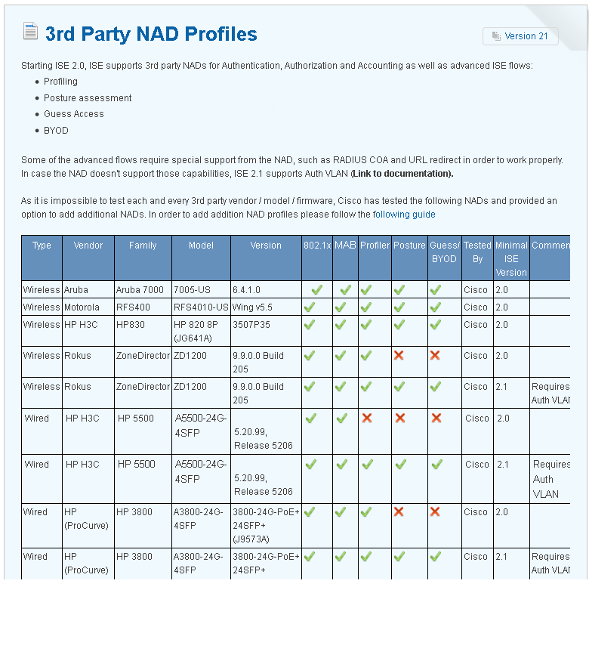
https://communities.cisco.com/docs/DOC-64547

Slide 49
Meraki
ISE
Feature
Support
Old
New
Wirelessプラットフォームのみ
ベータ中

Slide 50

Meraki CWAサポート
CWA要件:
  RADIUS CoA
  URLリダイレクト
SSID タイプ:
  Wireless MAB
  Wireless 802.1X
  Splash pageでISEを選択
MAB
802.1X
ISEによる認証と
リダイレクトを選択

Slide 51
Meraki CWAサポート
リダイレクトACLの対応
  不要
  Meraki はISEからのリダイレクトACLアトリビュートを無視
  代わりに “Walled Garden“ を Merakiで設定
Wireless クライアントが認証前にアクセス可能なサーバ

Slide 52
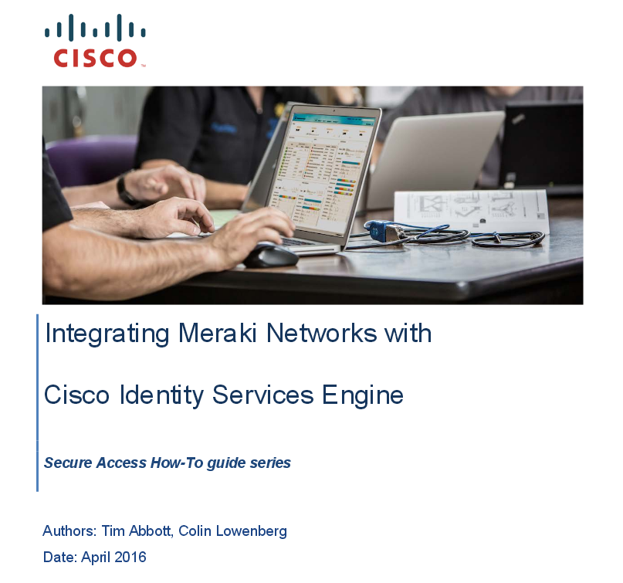
Meraki Integration
関連資料
Integrating Meraki Networks with Cisco Identity Services Engine: http://www.cisco.com/c/dam/en/us/td/docs/security/ise/how_to/HowTo-86-Integrating_Meraki_Networks.pdf
Put your untrusted clients on ISE (Meraki Blog Post):
https://meraki.cisco.com/blog/2016/04/put-your-untrusted-clients-on-ise/

Slide 53
ACS Migration Update

Slide 54
ACSバージョン & EOS/EOL予定
http://www.cisco.com/c/en/us/products/security/secure-access-control-system/eos-eol-notice-listing.html
Version | End of Sale | End of Life | End of Vuln Fix
5.8 | Active | N/A | N/A
5.7 | May 2, 2016 | May 2, 2017 | May 31, 2019
5.6 | Feb 16, 2016 | February 15, 2017 | February 28, 2019
5.5 | April 15, 2015 | April 14, 2016 | April 30, 2018
4.2 | October 27, 2011 | October 26, 2012 | October 31, 2014
3.3 | August 29, 2006 | August 29, 2007 | August 28, 2009

Slide 55
NIC ボンディング
2.1では最大6つのインターフェイス – バックアップインターフェイスの組み合わせはプリセットで変更不可
Gig0
Primary
Bond 0
Gig1
Backup
Gig4
Bond 2
Gig5
Gig2
Primary
Bond 1
Gig3
Backup
注意: NIC チーミング / ポートチャネル用途ではない

Slide 56


ボンディングインターフェイスによる冗長
双方のインターフェイスは単一のL2アドレスを保持
Gig0ダウン時はGig1が同一IPアドレスを引き継ぎ、通信を継続
プライマリインターフェイスのリンクステートに基づく
100ミリ秒毎にプライマリインターフェイスのリンクステートが確認される
Gig0
Gig1
Same MAC Address
Gig0ダウン時にGig1が引き継ぐ

Slide 57
CLI設定
プライマリインターフェイスにバックアップインターフェイスを追加
atw-ise245/admin# conf t
Enter configuration commands, one per line. End with CNTL/Z.
atw-ise245/admin(config)# int gigabit 0
atw-ise245/admin(config-GigabitEthernet)# backup interface gig 1
Changing backup interface configuration may cause ISE services to restart.
Are you sure you want to proceed? Y/N [N]: Y
ISE M&T Log Collector is disabled
ISE M&T Log Processor is disabled
ISE PassiveID Service is disabled
ISE pxGrid processes are disabled
Stopping ISE Application Server...
ISE Certificate Authority Service is disabled
ISE EST Service is disabled
ISE Sxp Engine Service is disabled
ISE TC-NAC Service is disabled
Stopping ISE Profiler Database...
Stopping ISE Indexing Engine...
ISE M&T Session Database is disabled
Stopping ISE AD Connector...
Stopping ISE Database processes...
ISE M&T Session Database is disabled
Starting ISE Profiler Database...
Starting ISE Application Server...
Starting ISE Indexing Engine...
Starting ISE AD Connector...
Note: ISE Processes are initializing.
Use 'show application status ise’ CLI to verify all processes are in running state.
atw-ise245/admin(config-GigabitEthernet)# do show run | b interface
interface GigabitEthernet 0
ipv6 address autoconfig
ipv6 enable
backup interface GigabitEthernet 1
ip address 10.1.100.245 255.255.255.0
!
interface GigabitEthernet 1
ipv6 address autoconfig
!

Slide 58
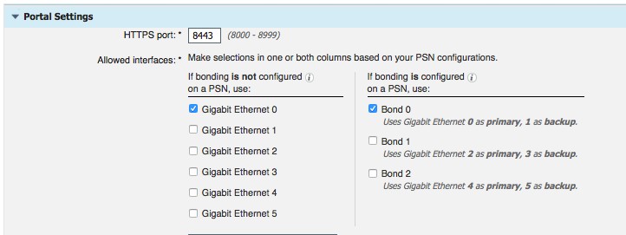
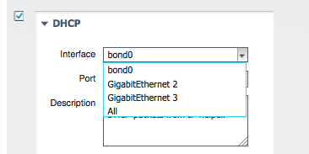
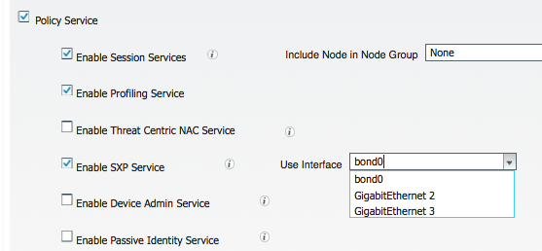
GUI設定の拡張
ノード毎に設定適用が可能

Slide 59
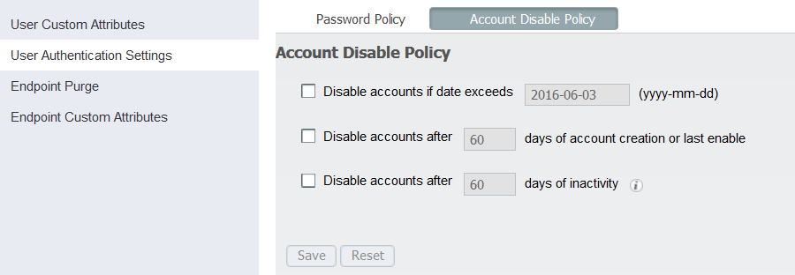
ユーザマネジメント
ACS 5.x から : ユーザマネジメントの拡張
インアクティビティユーザをN日後に無効化（インターナルDB）
特定の日時かつ/または数日後の指定が可
    マイグレーションサポート有り
Notes:
In order to allow ACS 4.x and ACS 5.x customers to migrate to ISE, we are going to have close parity with ACS. This is going to happen in two phases. Phase 1 is going to include enhancements for parity with ACS to help fortune 100 customers and smaller customers to smoothly migrate. User Management enhancement is a significant one where internal database is optimized to increase the internal ID store from 25,000 to 300,000.
Why: To assist large customers where policy(ISE) administration and AD administration is handled by different groups and when policy admins are concerned about users and not backend authentication.
In ISE the underlying infrastructure needed to be changed to accommodate this without affecting existing installation and keeping security in mind.
Big Kudos to Engineering,
ISE supports the ability to retrieve an internal user’s password from external ID stores like AD and LDAP server is an ask from many customers. So does parity on Account disable policies.

Slide 60
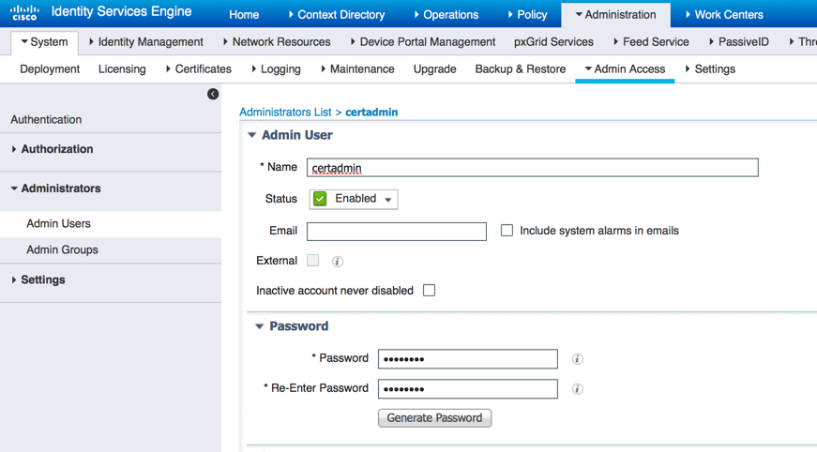
パスフレーズ生成
Notes:
This user story is PSB requirement on SEC-PWD-GENDER for ISE internal protocol and ISE UI administrator users.
Provides a random, auto generated passphrase during the password change
Both for login password and enable password
Internal users as well as administrator users from
Passphrase is generated using a cryptographic-grade random number generator.
The password generated would be a random one after applying the password policy configured for the internal users.
The generated passwords will be provided as optional to the user. They can either accept or discard it.

Slide 61
参考：各種アップデート
Reasons for the feature:
Add new Radius attribute(252 HP-Oper, 255 HP-User) for the RADIUS dictionary attribute "Service-Type“(customer request)
Fetch LDAP groups using CN as a new member attribute for LDAP users in addition to DN.
  SNMP: ACS 5.4 sends the traps for the following events if we configure SNMP host from CLI. (Parity with ACS 5.4/5.6/5.7)
1. Cold start – while re-initializing the snmp daemon ACS sends the traps. Generally this will happen during reboot.
2. Linkup – During Ethernet Interface up
3. Link down – During Ethernet Interface down
4. Authentication failure – In case of community string mismatch
“Service-Type” に該当するRADIUSアトリビュート
DNに加え、CNに基づくLDAPグループの索引
    マイグレーションサポート有り
SNMP トラップのサポート:
    コールドスタート、リンクアップ、リンクダウン、SNMP認証失敗
    プロせしステータス、ディスクユーティライゼーション
NIC チーミング – ゲストエンハンスメント
    物理インターフェイス障害、スイッチポート接続断（シャットダウン、障害）
    スイッチラインカード、ネクストホップスイッチが無い
ダイナミックアトリビュートが設定されたAuthorization profileの マイグレーションサポート
Notes:
Add new Radius attribute(252 HP-Oper, 255 HP-User) for the RADIUS dictionary attribute "Service-Type“(customer request)
Fetch LDAP groups using CN as a new member attribute for LDAP users in addition to DN.
SNMP: ACS 5.4 sends the traps for the following events if we configure SNMP host from CLI. (Parity with ACS 5.4/5.6/5.7)
1. Cold start – while re-initializing the snmp daemon ACS sends the traps. Generally this will happen during reboot.
2. Linkup – During Ethernet Interface up
3. Link down – During Ethernet Interface down
4. Authentication failure – In case of community string mismatch
NIC teaming(bonding) allows continuous network availability independent of the underlying failure. More on NIC teaming in the guest enhancement section.

Slide 62
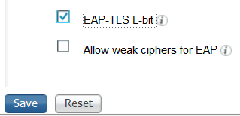
ACS 4.x 機能サポート
In order to allow ACS 4.x and ACS 5.x customers to migrate to ISE we need to support. This is to help fortune 100 customers and smaller customers to smoothly migrate.
RBAC: If ISE has users in groups A,B,C and devices in groups X,Y,A the goal is to be able to give Admin user1:
Full access to group A, read only access to group A, and no access to group A.
Full access to device group X, read only access to group Y, and no access to group Z.
RBAC inheritance: ISE should support an inheritance mechanism, so if sub-groups exists, they will inherit all permissions from the upper level.
    Many Airplanes use the Honeywell Terminal Wireless LAN Unit (TWLU) that allows them to join a wireless network at various airports using WPA2-Enterprise EAP-TLS. The TWLU rejects the Change Cipher Spec + Encrypted Handshake Message sent by ACS 5 when L bit is not set. This is supported by ACS 4.
Role Based Access Control 機能拡張:
    マルチレベルのAdministrator階層化をサポート
    許可される管理対象NAD、NDGおよびユーザグループのネストをサポート
EAP-TLSメッセージ交換時のLength Included (L) bitのサポート
    Policy →Policy elements → Results→ Authentication →Allowed Protocols→Default Allowed Protocols から選択
    マイグレーションサポート有り
Notes:
In order to allow ACS 4.x and ACS 5.x customers to migrate to ISE, we are going to support full parity with ACS. This is going to happen in two phases. Phase 1 is going to include ODBC connection to various ODBC providers, Tacacs+ enhancements, ACS Migration Tool, NIC teaming, additional SNMP traps and more support for SNMP. Etc.
RBAC: If ISE has users in groups A,B,C and devices in groups X,Y,A the goal is to be able to give Admin user1:
Full access to group A, read only access to group A, and no access to group A.
Full access to device group X, read only access to group Y, and no access to group Z.
RBAC inheritance: ISE should support an inheritance mechanism, so if sub-groups exists, they will inherit all permissions from the upper level.
Many Airplanes use the Honeywell Terminal Wireless LAN Unit (TWLU) that allows them to join a wireless network at various airports using WPA2-Enterprise EAP-TLS. The TWLU rejects the Change Cipher Spec + Encrypted Handshake Message sent by ACS 5 when L bit is not set. This is supported by ACS 4.

Slide 63
ACS 4.x 機能サポート
In order to allow ACS 4.x and ACS 5.x customers to migrate to ISE, we are going to support ODBC. This is going to happen in two phases. Phase 1 is going to include ODBC connection to various ODBC providers.
ODBC reference link:
(parity with ACS 4.2):
http://www.cisco.com/c/en/us/td/docs/net_mgmt/cisco_secure_access_control_server_for_windows/4-2/user/guide/ACS4_2UG/UsrDb.html#wp462733
ODBC サポート:
  ODBC 認証
    外部DBストアとしてODBCの使用をサポート
    対象認証プロトコル：MAB認証, LEAP, CHAP, EAP-MD5, MSCHAPv1/v2, EAP-MSCHAPv2(PEAP/EAP-FAST), EAP-TLS
  ODBC 認可
    DBルックアップと認可(Radius-Accept)用にストアされたプロシージャ
    グループおよびユーザ属性の検索とテンプレートとしての保存
    グループをポリシーで使用
    各種属性をISEアトリビュートとして使用
Notes:
In order to allow ACS 4.x and ACS 5.x customers to migrate to ISE, we are going to support full parity with ACS. This is going to happen in two phases. Phase 1 is going to include ODBC connection to various ODBC providers, Tacacs+ enhancements , ACS Migration Tool, NIC teaming, additional SNMP traps and more support for SNMP. Etc.
Details about ODBC feature comes in the slides in the last section of the presentation.

Slide 64
ODBC サポート
ISEの外部IDストアとして顧客データベースをサポート
DBサーバ上でストアドプロシージャの定義が必要
SQLサーバ
ユーザ
および
グループ
テーブル
ストアド
プロシージャ

Slide 65
ACS4.2とISE2.1のODBCサポート状況比較
機能 | ACS 4.2 | ISE 2.1
DBMSサポート | 任意のODBCデータソース | 5つの主要RDBMS
グループサポート | 各ユーザは単一のグループに所属 -- 認証時、グループ番号 がODBC DBから応答 | 各ユーザは複数のグループと紐付け – ユーザグループフェッチングにより、ODBC DBからグループ名 が応答; グループ名はカスタマイズ可能
アトリビュートサポート | 非サポート | 各ユーザは複数の属性を持つ – ユーザアトリビュートフェッチングにより、ODBC DBからアトリビュート名と値のペアが応答; アトリビュート名はカスタマイズ可能

Slide 66







ISE 2.1でODBCサポートされるDBMS
5種類のRDBMS
※ ACS4.2では任意
Notes:
ACS 4.x はAnyだったので、そこが違う

Slide 67
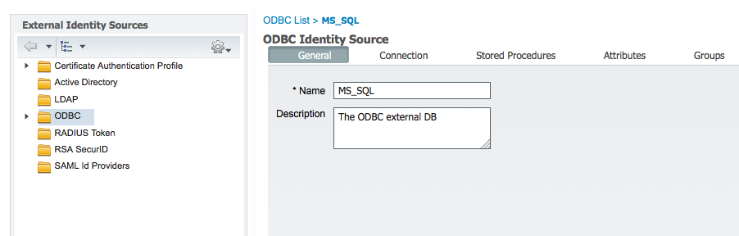
ODBC Configuration – Name and Description
Name used in authentication policy, identity sequence etc.

Slide 68
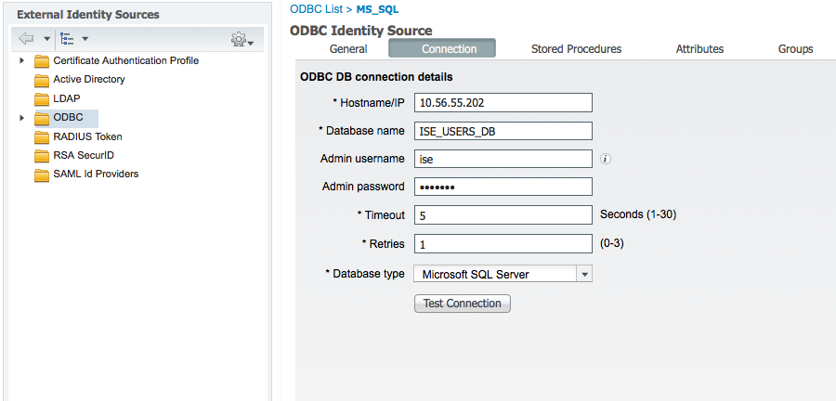
ODBC Configuration – Connection
Hostname or IP of the ODBC DB; optional ‘:port’ can be added
ISE connects to the ODBC DB using this username and password; ODBC DB must grant permissions to this username to run configured stored procedures

Slide 69
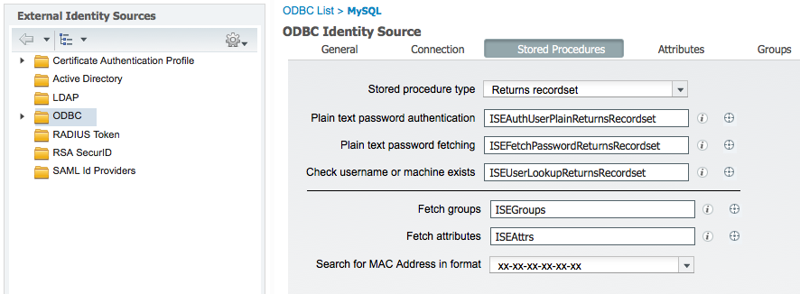
ODBC Configuration – Stored Procedures
For PAP, EAP-GTC inner method, TACACS
For CHAP, MSCHAPv1/v2, EAP-MD5, LEAP, EAP-MSCHAPv2 inner method
For MAB, fast reconnect of PEAP, EAP-FAST and EAP-TTLS
MAC format for MAB

Slide 70
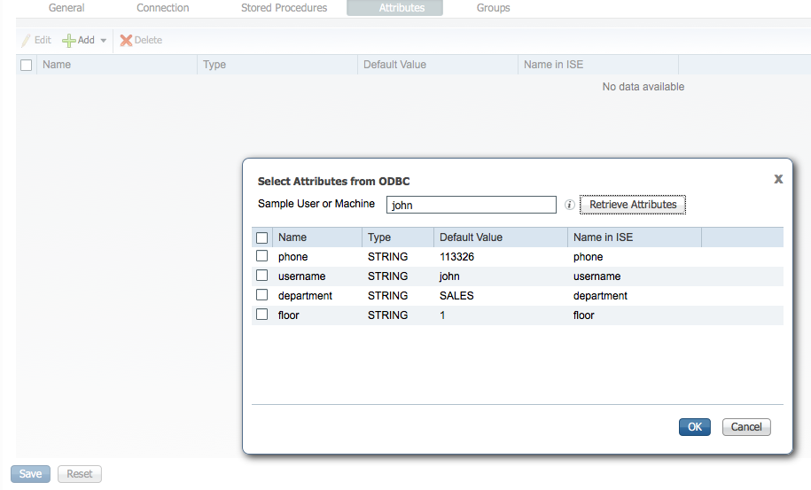
ODBC Configuration – Attributes (fetch from DB)
Can retrieve attributes from the ODBC DB by the username
Name of the attribute in ISE
Name of the attribute in the ODBC DB
The default attribute type is string
The default value is taken from the attribute value

Slide 71
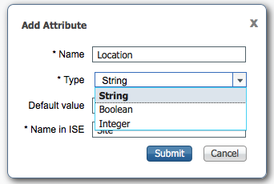
Configuration – Attributes (data types)
Available Data Types:
  String
  Boolean
  Integer

Slide 72
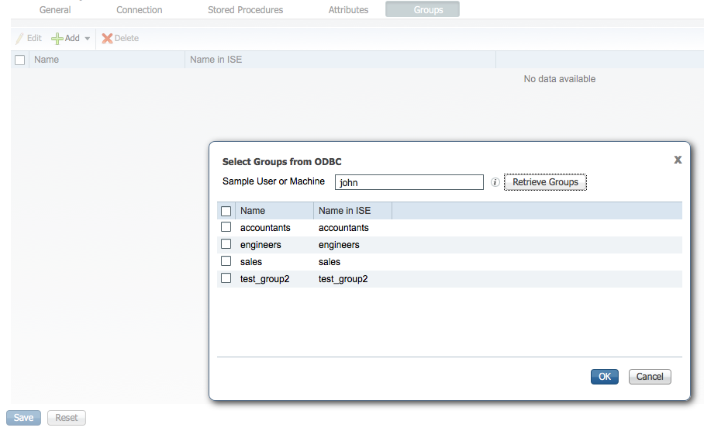
Configuration – Groups (fetch from the DB)
Can retrieve groups from the ODBC DB by the username
Name of the group in the ODBC DB
Name of the group in ISE

Slide 73
ODBC Authorization Policy
When ODBC External ID store attributes and groups are configured – they can be used in authorization policy:

Slide 74
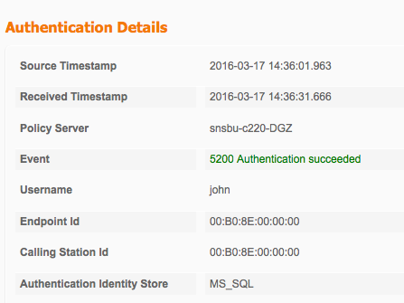
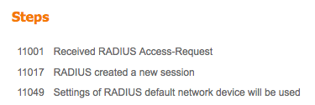
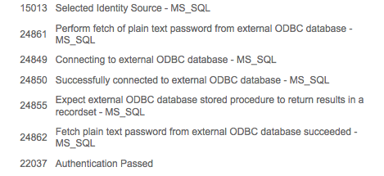
ODBC Authentication Details
…
External ODBC ID Store
ODBC DB related steps

Slide 75
pxGrid & CA Enhancements

Slide 76













Cisco Platform Exchange Grid (pxGrid)
ID/アクセス管理
シングル・サインオン
セキュリティ情報
イベント管理
pxGrid
脆弱性
アセスメント
パケットキャプチャ
監査証跡
モバイルデバイス
マネジメント
Cisco ISE
サービスレベルの変更 (QoS他)
IoTポリシー管理
次世代IPS
セキュリティアクションの実施 (調査、遮断等)
コンテキスト共有
ネットワークをセキュアに制御

Slide 77





シスコネットワークで実現する脅威隔離ソリューション
構成イメージ
IT管理者
Cisco Collective
Security Intelligence
対応セキュリティ機器
感染端末の通知
Cisco
Catalyst
感染端末の隔離
Cisco
ASA
脅威検出
隔離
タグ付与
TrustSec
セキュリティグループ
NGFW
Cisco ISE
機密データ
Cisco
ルータ
マルウェア感染

Slide 78
コンポーネント概要
Lancope
Stealth Watch
Firesight
(Firepower, AMP)
3rd Party PxGrid
Manual
脅威検出・トリガー
ISE
セキュリティポリシーコントローラ
Wired / Catalyst
Wireless / WLC
通信制御
+ ASA, WSA
+ ASA, WSA

Slide 79
コンポーネント詳細
提供機能 | 製品 | バージョン
脅威検知エンジン （いずれか） | Firesight Management Center + Firepower ※1 | FSMC: 5.4, 6.1 ※2
 | Firesight Management Center + AMP for Endpoint ※1 | FSMC: 5.4, 6.1 ※2 AMP: Any
 | Lancope StealthWatch | 6.6以降 (隔離連携)
ポリシー制御（必須） | ISE | 1.3, 1.4, 2.0, 2.1
トラフィック制御 （いずれか） | Catalyst | RADIUS CoA対応機器およびバージョン
 | WLC - AP | RADIUS CoA対応機器およびバージョン
 | WSA | 8.7.0 以降
 | ASA | 9.0.1 以降 (SGACL) 9.5.1 以降 (PBR)
 | ASR 1000 | IOS XE 3.16S 以降
※1 自動隔離用モジュールとして、Firepower pxGrid agent v 1.0-35 もしくは Firepower pxGrid remediation module v0.2.1 が必要
※2 Firepower version 6.0 では非サポート

Slide 80
pxGrid通信の証明書による信頼 – 対応方法
Controller & pxGrid Clients間は双方向の信頼が必要
Bulk Downloadsでは Client-to-Client間の双方向の信頼
2-Way Trust は言い換えると: フルメッシュの信頼関係が必要
Controller
Notes:
<TOPIC>_Publish, <TOPIC>_Subscribe, <TOPIC>_Action
Approve/Decline/Enable/Disable/Delete actions by ISE admin on these new topics

Slide 81
pxGrid通信の証明書による信頼 – 対応方法
単一のCertificate Authorityを使用
各 pxGrid 参加ノードはその単一CAを信頼
各pxGrid クライアントはCAが発行する ‘pxGrid’ 証明書を使用
*Controller による通信の許可引き続き必要
Controller
Instant Full Mesh Trust!
ISE 2.1 CA

Slide 82
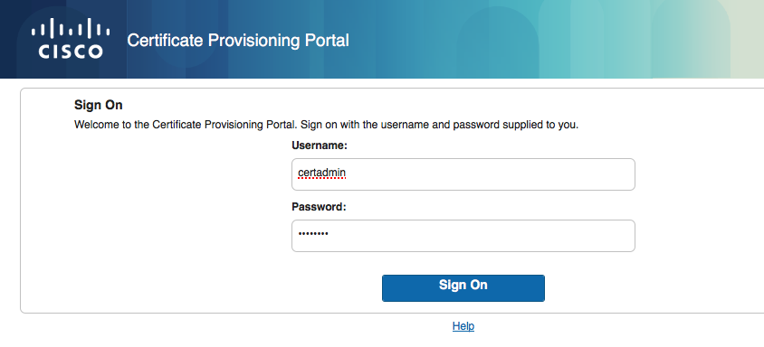
Login to the Certificate Provisioning Portal
https://certs246.securitydemo.net

Slide 83
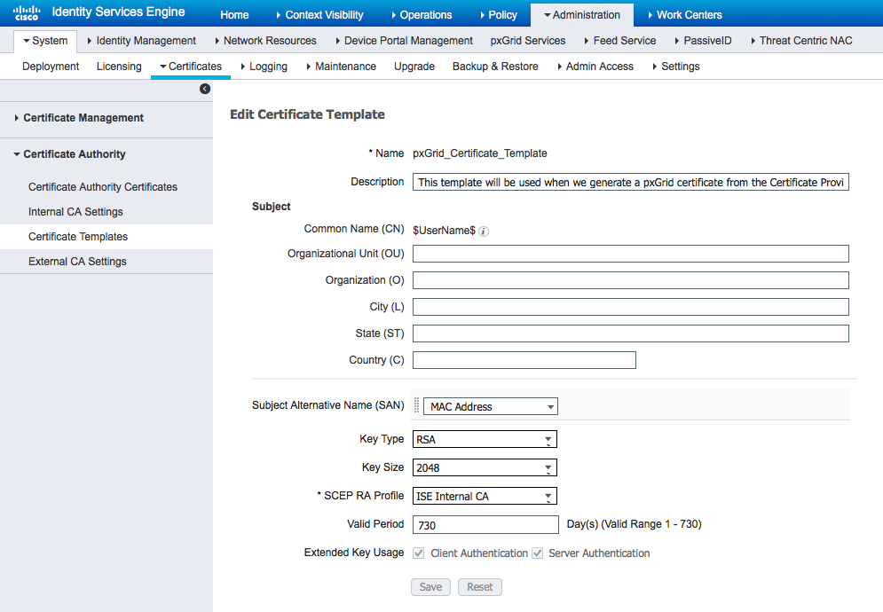

Slide 84
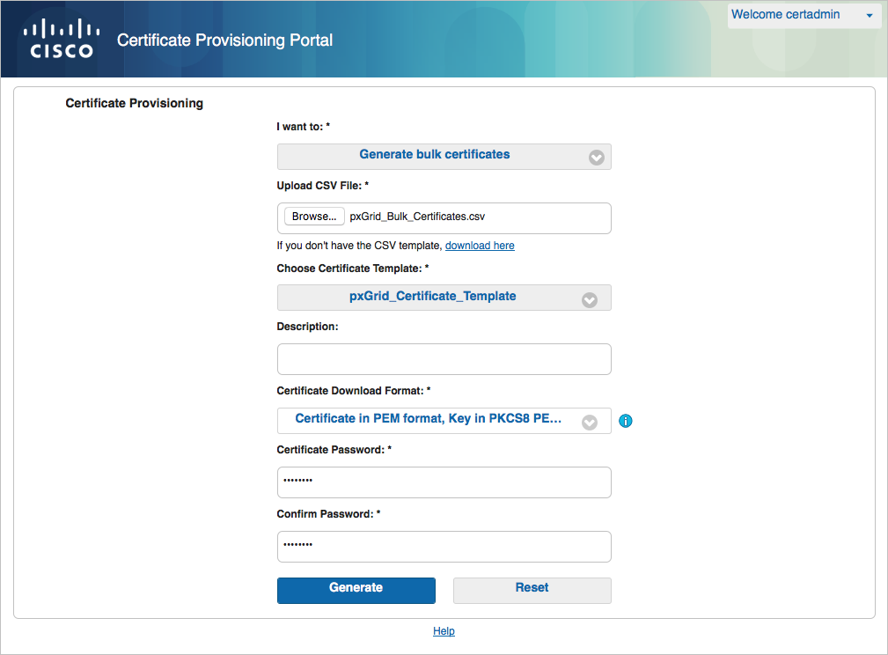
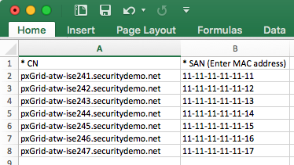
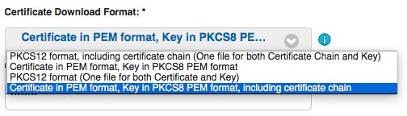
証明書プロビジョニングポータルにログイン
pxGridテンプレートで、ISEおよびpxGrid Client用の証明書を一括発行

Slide 85
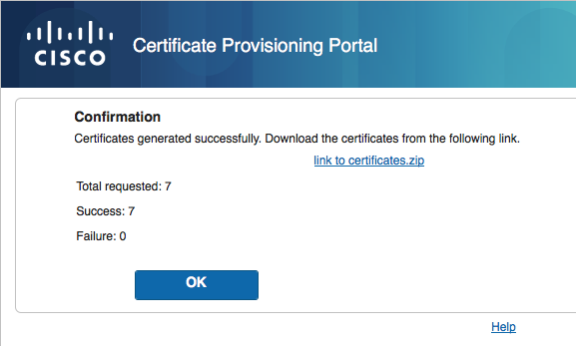
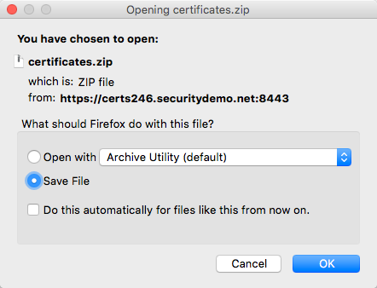
証明書ダウンロード

Slide 86
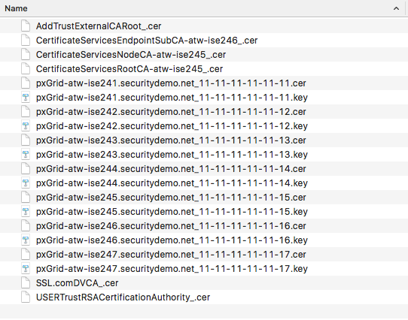
Zipファイルの解凍
PEMエンコードされた 鍵ペア + ISE CA ルート証明書 + ISE Admin ルート証明書
ISE CA 証明書
ノード毎の 証明書 + 鍵ペア
ISE Admin ルート証明書 (使用しない)

Slide 87
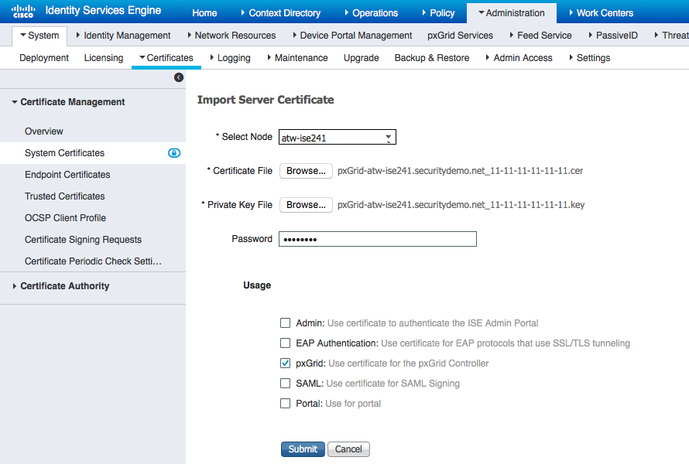
証明書ペアのインポート
pxGrid用途
ISEノード毎に適用

Slide 88
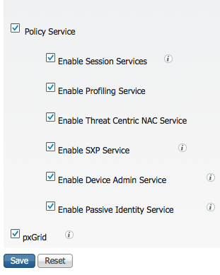
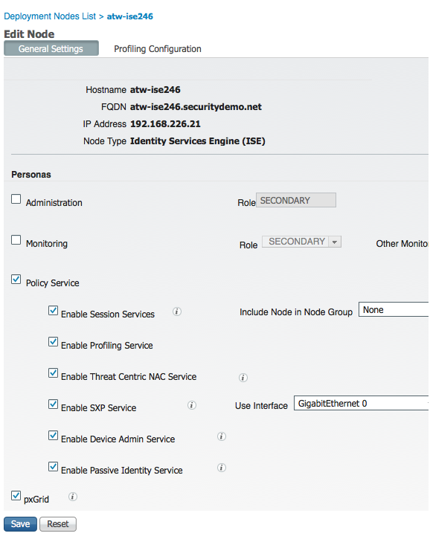
PSNでの pxGrid 有効化
ベストプラクティス: To ensure a predictable & successful deployment, the order of operations should be followed.
Don’t enable pxGrid until all nodes have a pxGrid certificate.
Wait for all the services to come up on 1st PSN before you enable pxGrid on the 2nd PSN
Admin > System > Deployment

Slide 89
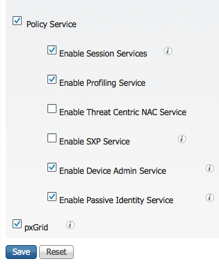
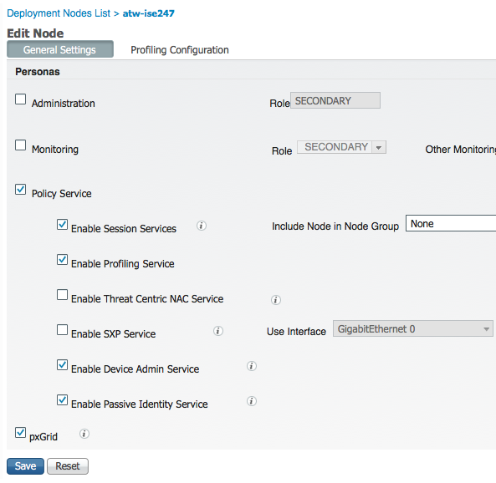
Enable pxGrid on the Second PSN
Best Practice: To ensure a predictable & successful deployment, the order of operations should be followed.
Don’t enable pxGrid until all nodes have a pxGrid certificate.
Wait for all the services to come up on 1st PSN before you enable pxGrid on the 2nd PSN
Admin > System > Deployment

Slide 90
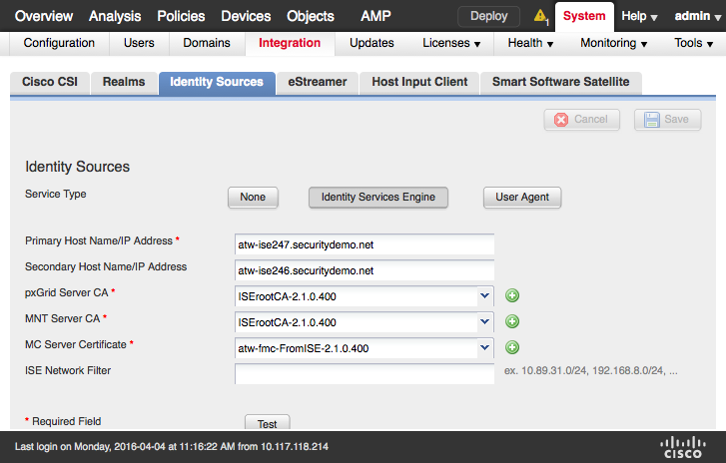
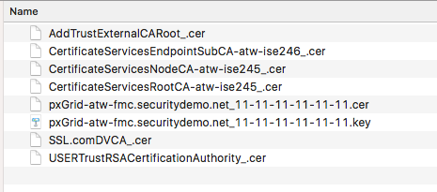
参考：FMC設定
pxGridサーバおよびMnTサーバ用のISE Root CA証明書
プライマリ pxGrid PSN
セカンダリ pxGrid PSN
ISE Root CA 証明書

Slide 91
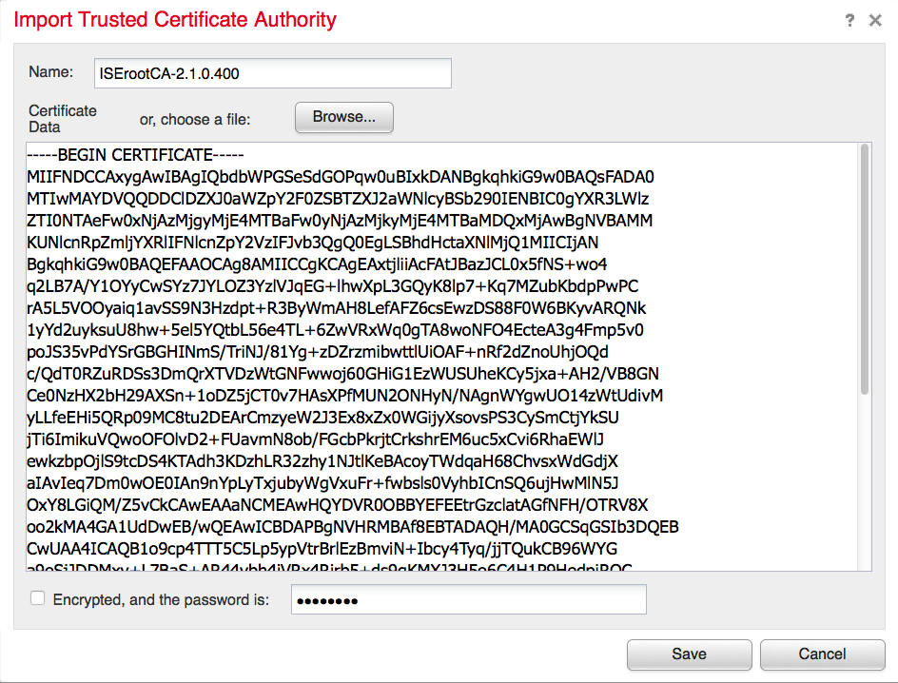
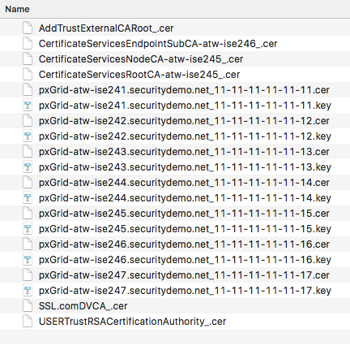
Add the ISE Root CA to FMC
Assign Root CA Cert to pxGrid Server CA and MNT Server CA

Slide 92
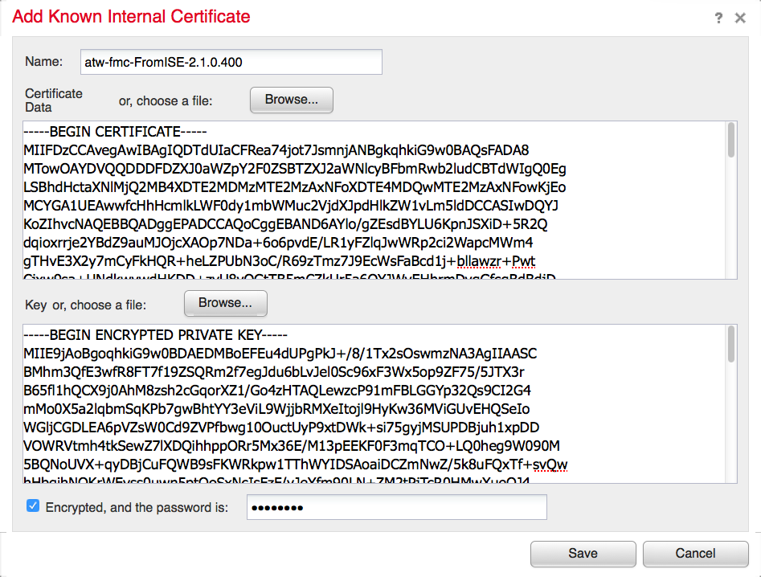
Add the pxGrid Certificate for the FMC
Just like the ones for the ISE Nodes

Slide 93

Success
firesightisetest-sourcefire3d =
The Test Subscription (test button)
iseagent-sourcefire3d =
The FMC’s production Connection

Slide 94


参考：WSA設定 1/3
ISE Root CA 証明書を 双方の pxGrid ノードにインポート
プライマリ pxGrid PSN
ISE Root CA 証明書
セカンダリ pxGrid PSN

Slide 95

参考：WSA設定 2/3
同じ ISE Root CA 証明書を双方のモニタリングノードにインポート
ISE Root CA 証明書

Slide 96

参考：WSA設定 3/3
WSAのpxGrid証明書と鍵をインポート
X
* Submit前にTestしないこと

Slide 97

Success
The WSA Subscribes to both
Session Directory &
TrustSecMetaData Topics
-pxgrid_client =
The WSA’s production Connection
-Test_client =
The WSA’s Test Connection

Slide 98
Threat-Centric NAC

Slide 99








Threat Centric NAC
ISEのネットワークにおける可視化と制御を拡張し、脅威情報と脆弱性情報を総合評価して修復
従来のパッチやアップデートチェックに頼らない新しい検疫
VAF
VAF
脅威情報
脆弱性スコア
Cisco ISE
脅威スコア
脆弱なエンドポイントのインベントリ
  組み込みの脆弱なIOTデバイスを検出
  CVEスコアに応じて脆弱なエンドポイントを自動で封じ込め
  優先付けした脆弱性に対する即時のアクションでSOCのリソースを最大化
Cisco
ネットワークインフラ
による制御
Notes:
Problem: CVEs comprise the vast majority of potential exploits* but difficulty is in acting on them intelligently specific to a customer’s environment
Products
ISE, AnyConnect, AMP
Third party VA and Pen Test tools
pxGrid
Value Proposition:
Aggregate CVE threat via Cisco and third party tools and combine with real asset inventory
Use Case:
I get threat events all the time, through a variety of feeds/services, but how many of them apply to my environment, to what degree and how do I act on them?

Slide 100

Threat Centric NAC 新画面 : 脆弱性
業界スタンダードの脆弱性および脅威情報を利用したセキュリティアセスメントサービス
脆弱性のあるエンドポイントをCVSSスコアで表示

Slide 101

Threat Centric NAC 新画面: Threat
脅威のあるエンドポイントを インシデントとインディケーター を基に表示

Slide 102

Threat Centric NAC フロー設定イメージ
Step 3: Define Policy: Policy > Policy Elements > Results > Authorization > Authorization Profile
cisco-av-pair = on-demand-scan-interval=48
cisco-av-pair = periodic-scan-enabled=1
cisco-av-pair = va-adapter-instance=7ef386c3-e7f3-4642-8994-ebacdad65211
設定されたAuthorization Policyに合致した時にスキャンを開始
ベンダーから結果を取得し、CVSSスコアの結果を抽出
設定によりオンデマンドチェックを実施
必要に応じてRADIUS CoA

Slide 103
Posture & AnyConnect Update

Slide 104

Posture Workflow
Newly designed Posture Workflow for Administrator for ease of configuration.
All tasks are easily achievable following simple easy steps
Notes:
Category = ccOpswatPM = 9
Type =
ctOpswatpmInst = 901,
ctOpswatpmUpToDate = 902,
ctOpswatpmEnabled = 903,
Remediation =
rtPMUpd,
rtPMEnable
rtPMActivateGUI

Slide 105

3 Simple Steps to configure Posture
Notes:
Category = ccOpswatPM = 9
Type =
ctOpswatpmInst = 901,
ctOpswatpmUpToDate = 902,
ctOpswatpmEnabled = 903,
Remediation =
rtPMUpd,
rtPMEnable
rtPMActivateGUI

Slide 106

OPSWAT OESIS V4
ISE 2.1 と AC 4.3 から OESIS V4 ライブラリの利用により、下記の追加チェック項目をサポート
  アンチマルウェアチェック
  USB チェック
ISE 2.1 は OESIS V3 ライブラリと下位互換性があり、Posture Policy の “Compliance Module” 内新規カラムにて指定
OPSWAT バージョン（V3, V4 または Any Version）に依存せず、ISE内で下記の追加チェック項目をサポート
  ファイルチェック
  サービスチェック
  アプリケーションチェック 他
OPSWAT V3 内のアンチウイルス、アンチスパイウェア機能はV4ライブラリの同機能で置き換えられる
下位バージョンからISE2.1へのアップグレードをサポート
Notes:
Category = ccOpswatPM = 9
Type =
ctOpswatpmInst = 901,
ctOpswatpmUpToDate = 902,
ctOpswatpmEnabled = 903,
Remediation =
rtPMUpd,
rtPMEnable
rtPMActivateGUI

Slide 107


USB チェックと修復
USBデバイスの接続有無をイニシャルチェック時または定期リアセスメントチェック時にダイナミック（リアルタイム）に行われる
ISE 2.1 の時点ではサポート対象は Windows のみ
修復はテキストメッセージによる通知
Pre-Canned Policy
Notes:
Category = ccOpswatPM = 9
Type =
ctOpswatpmInst = 901,
ctOpswatpmUpToDate = 902,
ctOpswatpmEnabled = 903,
Remediation =
rtPMUpd,
rtPMEnable
rtPMActivateGUI

Slide 108

Reporting: USB Condition and Remediation
Reports are available for USB Checks
Notes:
Category = ccOpswatPM = 9
Type =
ctOpswatpmInst = 901,
ctOpswatpmUpToDate = 902,
ctOpswatpmEnabled = 903,
Remediation =
rtPMUpd,
rtPMEnable
rtPMActivateGUI

Slide 109
Guest and SAML

Slide 110
ゲストアクセス機能拡張
キーハイライト
Webポータル認証における SAMLプロバイダーとの連携拡張
ゲストポータルでのクレデンシャル許可および SAML SSO login オプション
ユーザビリティ拡張 (例. From First Login, 他 ..)
スポンサー承認待ちアカウントのフィルタービュー
HTTP API (SMS) プロキシサポート
NIC チーミング

Slide 111

HTTP API プロキシサポート （SMSメッセージ送信）
Administration > System > Settings > Proxy

Slide 112

ゲストタイプ From First-Login
Work Centers > Guest > Configure > Guest Type
ISE 1.2 までサポートしていたが、1.3以降非サポートとなっていた
アップグレードパス 1.2 > 1.4 > 2.1+
上記アップグレードパス使用時、アカウントは保持される
ユーザが初めてログインするまでアカウントの期間延長はできない
メリット
  数時間のみの利用を許可したいアカウントの作成に対応
  スポンサーはクレデンシャルの記載されたバウチャーをあらかじめ印刷して準備しておける

Slide 113

ゲストタイプ From First-Login
スポンサーポータル アカウント作成画面
Sponsor portal > Create accounts
ゲストタイプで from first login guest type を選択
開始時間および終了時間の代わりに有効日数（または時間）を指定

Slide 114

From First-Login Guest Type
Account Creation – Account Information
start/end time stamp not set until after first login (account is activated)
The time left number is the time the account will be inactive before its moved to expired state and then purged by normal purge policy
Account duration (how long it was created for ex: 8hrs or 1 day) - missing

Slide 115

From First-Login Guest Type
List display behaviour > sponsor portal managed accounts list
The expiration column is empty until user logs in
The time left number is the time the account will be inactive before its moved to expired state and then purged by normal purge policy
After the user logs in
Account will be set with an expiration and will behave exactly like a regular guest
All gui indications of the guest user will be the same as a regular guest (except for the guest type)

Slide 116

From First-Login Guest Type
Workcenters > Guest Access Settings > Guest Account Purge Policy
First Login Guest accounts move to Expired after N days as configured (90 days)
Purge of these expired guests occurs as per Scheduled purge policy specified for any Expired guest accounts (every 15 days)

Slide 117

NIC インターフェイスのチーミング (ボンディング)
冗長性確保のため（帯域確保のためのアグリゲーションではない）
シンプルなプライマリ・セカンダリ設定
各PSNは自身のCLI設定で指定
全てのPSNに共通する設定で、ポータル毎にポートを選択 (PSN上のボンディング設定に依存)

Slide 118

NIC Interface Teaming (Bonding)
Understand: interface selections for a portal apply to all PSNs in a deployment.
This selection applies to PSNs where Eth0 and Eth1 are not bonded.
This selection applies to PSNs where Eth0 and Eth1 are bonded.
So, it is perfectly valid to select Eth0/Eth1 and Bond0.
When a physical interface pair is bonded, the portal listens only on the IP address of the even-numbered interface, i.e., Eth0, Eth2, or Eth4.
On a PSN where Eth0/Eth1 are bonded, the settings shown above indicate that the PSN will not listen on the Eth0 IP address, since Bond0 is not selected. The selection of Eth0 alone has no effect when Eth0 is part of a bonded pair.

Slide 119
SAMLサポートのアップデート
より多くのプロバイダー連携と、より一般的なサポート
Guest, Sponsor および My Devices Portals
Oracle (ISE 1.4からサポート済)
PingOne (Cloud), PingFederate (CPE), Azure AD, SecureAuth とのSAML SSO
一般的な SAML SSO のサポート (SAML2)
SAML SSO は下記ポータルで使用可:
ゲスト、スポンサー、毎デバイス、および証明書プロビジョニング
ISE 2.1 は外部グループをマッピングに使用可能に (AD/LDAPが不要に)

Slide 120

SAMLサポートのアップデート
Workcenters > Guest Access > Configure > Sponsor Groups > Choose Group
外部プロバイダー連携時は、各ポータル設定内でアクセスできるグループの指定が必要
プロバイダーから取得したグループ情報の使用（AD/LDAP以外のグループ情報をサポート）

Slide 121


クレデンシャルとSAML SSOログインを単一ポータル提供
ゲストと外部プロバイダー利用ユーザ（従業員/コントラクター）が同一のポータルを利用できる
ISE 1.4〜 ゲストポータルでSAMLプロバイダを指定を許可
ポータルごとに1つの外部プロバイダをサポート
単一 WLAN (SSID) と単一ポータル で複数のユーザタイプに対応

Slide 122

スポンサー承認待ちアカウントのフィルタービュー
Workcenters > Guest Access > Configure > Sponsor Groups > Choose Group
承認待ちアカウントリストを、特定のスポンサーのみに表示
アカウントを “person being visited email” (スポンサーのEメールアカウント) 属性にマッピング
ISE 2.1では内部ユーザまたはSAML IdP アカウントをサポート (AD/LDAPは将来サポート予定)
スポンサーのユーザビリティおよび、ゲストデータの閲覧範囲を制限したい組織のプライバシー要件に対応

Slide 123

スポンサー承認待ちアカウントのフィルタービュー
Eメールアドレスのマッピング：Internalユーザ
Administration > Identity Management > Identities > Users

Slide 124


スポンサー承認待ちアカウントのフィルタービュー
Eメールアドレスのマッピング：SAML IDP スポンサー – 例. Azure
Administration > Identity Management > External Identity Sources > SAML Id Providers > IdP > Attributes & Advanced
Attributes > アサーション内のName は、Eメールアドレスの応答が設定されたSAML属性で、ISE内のNameとマッピング
Advanced > ISE email attributeでNameとマッピング

Slide 125

スポンサー承認待ちアカウントのフィルタービュー
フィルター無し
承認待ちアカウントリストを、特定のスポンサーのみに表示
アカウントを “person being visited email” (スポンサーのEメールアカウント) 属性にマッピング

Slide 126

スポンサー承認待ちアカウントのフィルタービュー
フィルター有り
承認待ちアカウントリストを、特定のスポンサーのみに表示
アカウントを “person being visited email” (スポンサーのEメールアカウント) 属性にマッピング

Slide 127
Profiling Enhancements

Slide 128
Profiling 機能拡張
UX 変更
オフラインフィードサービスアップデート
HTTP Probe 機能拡張 – User Agent ホワイトリスト
NMAP Probe 機能拡張
AD Probe 機能拡張
エンドポイントカスタムアトリビュート
Endpoint Import/Export と ERS API
Profiler ConditionでのNDG指定
Cisco Medical NAC

Slide 129

Profiler UX 変更
Administration > Identity Management > Identities … からEndpoints が削除された

Slide 130

Profiler
Work Center
新しい Work Center は全ページからProfiler設定に関連する情報を表示
…そして新しい Profiler Work Center の Endpoint Classification 配下に移動

Slide 131



Context Visibility配下のエンドポイントデータ

Slide 132

Profiler フィード
オフラインアップデート：構造とプロセスフロー
https://ise.cisco.com/partner/
Partner Portalで登録
Offline Feed
package をインターネット接続 端末上にダウンロード
オプション:
Eメール通知を設定
パッケージをISEへインポート

Slide 133

Profilerフィード オフラインアップデート
Administration > Feed Service > Profiler (or Work Centers > Profiler > Feeds)
https://ise.cisco.com/partner/

Slide 134

フィードサービスの登録 (Cisco.com)

Slide 135


フィードサービス Eメールプリファレンス (Cisco.com)

Slide 136

Offline Feed Packageのダウンロード (Cisco.com)

Slide 137


Offline Feed Packageのダウンロード (Cisco.com)
feedservice-20160411-165008-UTC.tar.gz.gpg

Slide 138
Profiler フィードバージョン
新しいISEバージョンのみが持つ機能・コンディションを利用する新規プロファイルが作られたとき、新しいフィードバージョンがアサインされる
コンパチビリティのあるバージョンのプロファイルのみがロード可能
Profiler Feed Version | Minimum ISE Version
1 | 1.2
2 | 1.3
3 | 2.1
OUI | All
Notes:
1.2 introduced online feed service
1.3 introduced ACIDEX conditions
2.1 introduced NMAP enhancements and AD probe.

Slide 139



フィードバージョン内の Profileリビジョン
既存のFeedバージョンのプロファイルに、コンパチビリティのあるアップデートがされたとき、新しいリビジョンがアサインされる
リビジョン番号はFeedバージョン毎にユニーク
Profile
リビジョン
Feed
バージョン
Notes:
1.2 introduced online feed service
1.3 introduced ACIDEX conditions
2.1 introduced NMAP enhancements and AD probe.

Slide 140

Profilerフィード オフラインアップデート (ISE Admin UI)
Administration > Feed Service > Profiler (or Work Centers > Profiler > Feeds)
Offline Feed Package

Slide 141
HTTP Profiling 安定性と忠実性
ユーザエージェント情報の有効性：Windows, Android, Linux, Mac OS, iOS デバイスのタイプやOSバージョン
  http://www.useragentstring.com/pages/useragentstring.php
  http://enterpriseios.com/wiki/UserAgent
Mac OS “El Capitan” および Windows 8.1 の例
  Mozilla/5.0 (Macintosh; Intel Mac OS X 10_11) AppleWebKit/601.1.27 (KHTML, like Gecko) Version/8.1 Safari/601.1.27
  Mozilla/5.0 (Windows NT 6.3; WOW64; Trident/7.0; Touch; rv:11.0) like Gecko
ただし、多くのWebアプリケーションなど、有用な情報でないものも多く存在
  AssistantDownloader – Internet Print Provider – Wget/1.12 (darwin10.3.0)
  gzip – SonarClient – WifiHotspot
  (null)/(null) ((null)) – Spotify/100100988 (1\; 0\; 2) – WSDAPI
  AVG SiteSafety – Java/1.6.0_81 – Yahoo Voice,2.0
  Battle.net/1.0.8.4217 – T84QZS65DQ.com.facebook.Facebook – OutlookSocialConnector/1.0
  BingBar 7.1.391.0 – TeamSoft WinInet Component – Windows Store/1.0
  ccmhttp – VMware VI Client/4.0.0 – websocket-sharp/1.0
  GrooveAgent – YahooMessenger/1.0 – And Many More
→ ブラックリストおよびホワイトリストで有効なエージェントをフィルター
Notes:
http://stackoverflow.com/questions/30591706/what-is-the-user-agent-string-name-for-microsoft-edge
The userAgent property has been aptly described as “an ever-growing pack of lies” by Patrick H. Lauke in W3C discussions. (“or rather, a balancing act of adding enough legacy keywords that won’t immediately have old UA-sniffing code falling over, while still trying to convey a little bit of actually useful and accurate information.”)
We recommend that web developers avoid UA sniffing as much as possible; modern web platform features are nearly all detectable in easy ways. For example, the Modernizr library is a fantastic and simple way of detecting features.

Slide 142
NMAP Probe 機能拡張
NMAP Probe
  マニュアルスキャンの機能拡張
  Ping チェック
  カスタムポート
  バナー / サービス情報
  ePO チェック
  SMB Discovery

Slide 143

マニュアル NMAP スキャン
Work Centers > Profiler > Manual Scans
オリジナル
スキャンオプション
Start New Custom Scan -or- pick Saved Scan Action
カスタムスキャンを新しく実行 または 保存スキャンアクション
Ping チェックをスキップ

Slide 144




マニュアル NMAP スキャン
Work Centers > Profiler > Manual Scans
サービスバージョン 情報がチェックできた場合）、McAfee ePolicy Orchestrator のための
TCP ポートが自動的にチェックされる

Slide 145


NMAPスキャンアクション指定
Profiler Policies (triggered scans) または Manual Scans 内で指定

Slide 146

NMAP Probe 機能拡張
SMB Discovery
Windowsの詳細情報として下記情報の取得が可能：
  Common Platform Enumeration (CPE)
  FQDN
  OSバージョン
  ドメイン
  ワークグループ
NMAP Reference: https://nmap.org/nsedoc/scripts/smb-os-discovery.html
もしSMB情報が取得できない場合、コンピュータへのSMBアクセス可否を確認
Windows 7 Scan to Folder SMB Setup www.kb.lesolson.com/InstantKB20/Attachment130.aspx

Slide 147


Enhanced NMAP Probe
Custom Ports, Service Info, ePO Check
Custom Port Check on TCP/8081 and
McAfee ePolicy Orchestrator Agent Check

Slide 148

Enhanced NMAP Probe
ePO Check Permissions
Enable agent-to-server communication
Default port TCP/8081

Slide 149



Endpoint Custom Attributes
Once defined, Custom Attributes can be set using:
  Admin UI
  File Import
  LDAP Import
  ERS API
Administration > Identity Management > Settings
Notes:
Predefined defaults for simple types
Coercing Trait Python Type Built-in Default Value
Bool Boolean False
Complex Complex number 0+0j
Float Floating point number 0.0
Int Plain integer 0
Long Long integer 0L
Str String ‘’

Slide 150

Endpoint Export

Slide 151


Endpoint Import - LDAP

Slide 152

Endpoint Import - File
Export will include many more fields than prior releases
Import only fields required, but
first 3 must be MAC, EP Policy and ID Group in specific order.
MACAddress,EndPointPolicy,IdentityGroup,AuthenticationIdentityStore,Description,DeviceRegistrationStatus,BYODRegistration,DeviceType,EmailAddress,FirstName,hostname,LastName,MDMCompliant,MDMCompliantFailureReason,MDMDiskEncrypted,MDMJailBroken,MDMPinLockSet,MDMServerID,MDMServerName,MDMEnrolled,UserName,NetworkDeviceName,OUI,PortalUser,UserName,StaticAssignment,StaticGroupAssignment,UserType,EndpointIdentityGroup,MDMOSVersion,PortalUser.FirstName,PortalUser.LastName,PortalUser.EmailAddress,PortalUser.PhoneNumber,PortalUser.GuestType,PortalUser.GuestStatus,PortalUser.Location,PortalUser.GuestSponsor,PortalUser.CreationType,AUPAccepted, …
CSV Template

Slide 153


ERS API
Config
Enable ERS
Create ERS Admin user
Add to ERS Admin Group

Slide 154


Endpoint ERS API (https://<PAN>:9060/ers/sdk)

Slide 155

Endpoint ERS API
<customAttributes>
<entry>
<key>ProfitCenter</key>
<value>00251977</value>
</entry>
<entry>
<key>CorpDevice</key>
<value>true</value>
</entry>
<entry>
<key>AssetNumber</key>
<value>864444923566</value>
</entry>
<entry>
<key>AssetType</key>
<value>Corporate</value>
</entry>
</customAttributes>
<key>AssetNumber</key>
<value>864444923566</value>

Slide 156


ERS API – Update Endpoint

Slide 157


Expose NDGs as
Profiler Conditions
Sample Endpoint Attributes

Slide 158


参考：Cisco Medical NAC
https://communities.cisco.com/docs/DOC-65783
テクニカルホワイトペーパー – ISEを使って医療機器を識別、分類する方法：
  プロファイリングオプションとベストプラクティス
  カスタムプロファイルチェックリスト
  インストール方法
Cisco Medical Device Profile Library:
  250+ pre-built clinical device profiles
  https://communities.cisco.com/docs/DOC-66340

Slide 159
TrustSec Update

Slide 160


TrustSec – ACI ポリシープレーンの統合
ACI EPGs
新しいTrustSec / ACI インテグレーションでは、
ACI EPG を ISEが学習し、SGTに変換することで、ISE上のポリシーで制御が可能になる
Notes:
Allows campus security groups to be used in ACI policies
Allows EndPoint Groups to be used in campus policies
SGTs are propagated as EPGs in the APIC controller appended with a tag ‘SGT’ (can be customized)
EPGs are propagated to ISE as SGTs appended with a tag ‘EPG’ (can be customized) with a random SGT value where the SGT range is defined in ISE
ISE admin have the privilege to define which SXP mappings should be sent to ACI based on the SXP Domain

Slide 161
AnyConnect 4.3

Slide 162
AnyConnect リリース
 | 2HCY15 | 1HCY16
リリース | AnyConnect 4.2 | AnyConnect 4.3
イノベーション | Network Visibility Module (NVM) – Phase 1 Platform Support: Chromebook | Network Visibility Module (NVM) – Phase 2 NVM Ecosystem OpenDNS/Re-direction **MR Platform Support: Android N, Window 10 Mobile, iOS 9.3
ユーザビリティ | Google Work improvements (container + APIs) Android Work / MDM integration Consolidated Android package Posture enhancements (Disk Encryption Near Day 0 updates (ongoing MRs) – platforms Customer featurettes | Split tunneling > 200 networks Posture enhancements (USB, Opswatv4) Enhance cert DN matching (Extend Key Usage) iOS 9.x per app Certificate Pinning OCSP for Android (CC Certification)
アーキテクチャ＆ ソリューション連携 | DSCP (Win/Mac top priority) Public IPv6 Mobile & Linux CRL for Android | Public IPv6 Mobile & Linux FIPS recertification Public IPv6 iOS Continuation of IPv6 & DSCP gaps CWS Certificate Handling Improvements SAML 2.0 Clientless (ASA)
© 2011 Cisco and/or its affiliates. All rights reserved.
162
Cisco Confidential

Slide 163



4.3 NVM 新機能
フレキシブルな収集ポリシー
キャッシュデータのスロットリング
ParentProcessHash
DestinationHostname
DNSSuffix
L4ByteCountIn
L4ByteCountOut
VirtualStationName
OSName
OSVersion
OSEdition
SystemType
SystemManufacturer
ModuleNameList
ModuleNameHash
InterfaceIndex
ブロードキャスト/マルチキャスト サプレッション
新たな
アトリビュート
InterfaceIndexType
InterfaceIndexName
対応
アトリビュート
リスト
Notes:
Aggregation
Sending multiple flow information in a single IPFIX packet after a certain time interval to make better use of network bandwidth.
Timer configurable in the profile (in seconds)
Throttling
- After a long weekend when the endpoint comes onto the trusted network, we don’t want to hog the network bandwidth to send the cached data out
- So we allow the admin to configure the rate at which cached data should be sent out to the collector
- Configurable in the profile (in bytes per second)
Suppression of broadcast and multicast packets
Broadcast and Multicast packets generally create noise in the analytics. So it is desirable to omit this information.
By default this information is not collected.
Can be enabled via profile

Slide 164

NVM – Open
http://developer.cisco.com/site/network-visibility-module/

Slide 165
4.3 ポスチャーフレームワークの変更
  AnyConnect ISE ポスチャモジュールはエンドポイントの様々な属性をネットワーク接続時またはリアセスメント時にチェック
  新しいケーパビリティ
    USBチェック
    継続拡張予定 (例. 継続的なアプリケーションチェック)
  Opswat v4
    多くの新しい拡張 (例. Autoupdate)

Slide 166
OpenDNS Umbrellaによるローミングセキュリティ
4.3MR
Off-Network
DNS-Layer Security
Umbrella Service
Umbrella Active
全ポート
インターネット
アクティビティ
Malware, Phishing,
C2 Callbacks
On-Network
Umbrella Inactive
On-Premises Security Stack

Slide 167
まとめ
ISE 2.1 リリースでは、ビジビリティの向上、より多くのユーザーシナリオに対応するための新機能（EasyConnectや他社製品対応等）のほか、様々な機能の拡張・改善を実装
AnyConnect 4.3 リリースでは、各種ユーザビリティの向上に加え、NVMやOpenDNS連携などの新しい価値を継続して提供

